Slide 1
第五章 中央处理器
5.1 CPU功能和组成
5.2 指令周期
5.3 时序产生器和控制方式
5.4 微程序控制器
5.5 硬连线控制器
5.6 流水CPU
5.7 RISC CPU

Slide 2

5.1 CPU的功能和组成
1、CPU的功能
  指令控制:程序的顺序控制。
  操作控制:一条指令有若干操作信号实现，CPU管理并产生由内存取出的每条指令的操作信号，把各种操作信号送往相应的部件，从而控制这些部件按指令的要求进行动作。
  时间控制：对指令各个操作实施时间的定时。
  数据加工：对数据进行算术运算和逻辑运算处理。

Slide 3
5.1.2 CPU的基本组成
CPU的基本组成部分为控制器、运算器、cache。
1.控制器
控制器由程序计数器、指令寄存器、指令译码器、时序产生器和操作控制器组成，是发布命令的“决策机构”，即完成协调和指挥整个计算机系统的操作。
控制器的主要功能：
（1）从指令Cache中取出一条指令，并指出下一条指令在指令cache中的位置。
（2）对指令进行译码或测试，并产生相应的操作控制信号，以便启动规定的动作。
（3）指挥并控制CPU、数据Cache和输入/输出设备之间数据流动的方向。

Slide 4
2.运算器
运算器由ALU、通用寄存器（R0~R3）、数据缓冲寄存器DR和状态条件寄存器PSW组成，它是数据加工处理部件。
相对控制器而言，运算器接受控制器的命令而进行动作，即运算器所进行的全部操作都是由控制器发出的控制信号来指挥的，所以它是执行部件。
运算器的主要功能：
（1）执行所有的算术运算。
（2）执行所有的逻辑运算，并进行逻辑测试，如零值测试或两个值的比较。
一个算术操作产生一个运算结果，一个逻辑操作产生一个判决。
3. cache
指令cache：PC，IBUS
数据cache：AR，DBUS

Slide 5
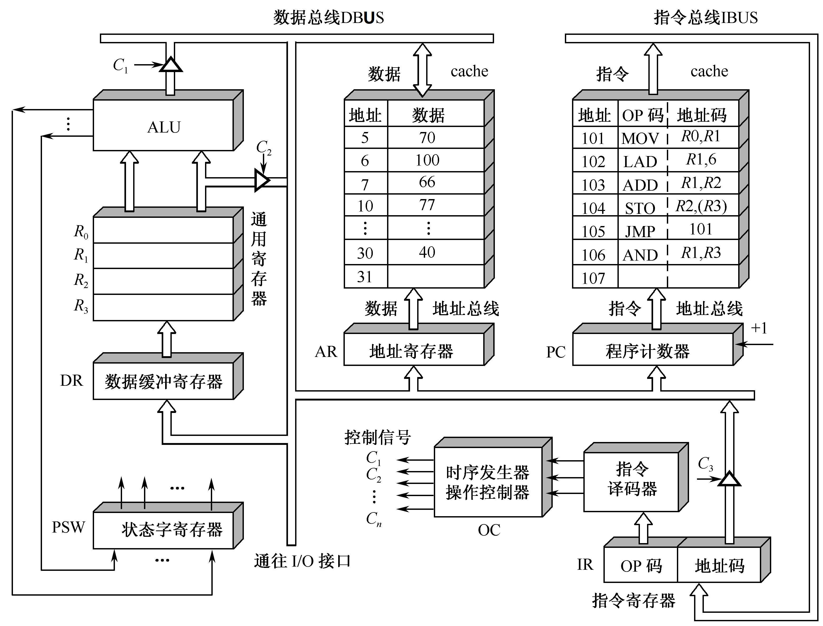
CPU模型

Slide 6
5.1.3 CPU中的主要寄存器
  1.数据缓冲寄存器(DR)
数据缓冲寄存器用来暂时存放ALU的运算结果，或由数据存储器读出的一个数据字，或来自外部接口的一个数据字。
数据缓冲器的作用：
    ①作为ALU运算结果和通用寄存器之间信息传送中时间上的缓冲，即中转站；
    ②补偿CPU和内存、外围设备之间在操作速度上的差别。
ALU
运算结果
数据
DR
内存
或I/O

Slide 7
    2.指令寄存器IR(Instruction Register)
      指令寄存器用来存放从存储器中取出的待执行的指令。
      在执行该指令的过程中，指令寄存器的内容不允许发生变化，以保证实现指令的全部功能。
    3.程序计数器PC(Programming Counter)
      用来存放正在执行的指令的地址或接着将要执行的下一条指令的地址。
      顺序执行时，每执行一条指令，PC的值应加1
      要改变程序执行顺序的情况时，一般由转移类指令将转移目标地址送往PC ，可实现程序的转移。

Slide 8
  4. 数据地址寄存器(AR)
数据地址寄存器用来保存当前CPU所访问的数据cache存储器中（简称数存）单元的地址。
由于要对存储器阵列进行地址译码，所以必须使用地址寄存器来保持地址信息，直到一次读/写操作完成为止。
数据地址寄存器的结构和数据缓冲寄存器、指令寄存器一样，使用单纯的寄存器结构。信息的存入一般采用电位-脉冲方式，即电位输入端对应数据信息位，脉冲输入端对应控制信号，在脉冲控制信号作用下，瞬时地将信息打入寄存器。

Slide 9
  5. 通用寄存器(R0～R3)
当ALU执行算术或逻辑运算时，为ALU提供一个工作区。
目前CPU 通用寄存器多达64个，甚至更多。其中任何一个可存放源操作数，也可存放结果操作数。通用寄存器还用作地址指示器、变址寄存器、堆栈指示器等。
  6. 状态字寄存器(PSW)
状态字寄存器是一个由各种状态条件标志拼凑而成的寄存器。
状态字寄存器保存由算术指令和逻辑指令运算或测试结果建立的各种条件代码，如：进位标志C，溢出标志V，零标志Z，负标志N等。这些标志位通常分别由1位触发器保存。
状态字寄存器还保存中断和系统工作状态等信息，以便CPU和系统能及时了解机器运行状态和程序运行状态。

Slide 10
5.1.4 操作控制器和时序产生器
数据通路：寄存器之间传送信息的通路。
操作控制器：为数据通路的建立提供各种操作信号。
时序逻辑型：称为硬布线控制器，
采用时序逻辑技术实现。
控制操作器
根据设计方法不同
存储逻辑型：称为微程序控制器，
采用存储逻辑实现。
时序产生器：提供定时和时序信号，对各种操作信号实施时间上的控制。
CPU中除了上述组成部分外，还有中断系统、总线接口等其他功能部件。

Slide 11
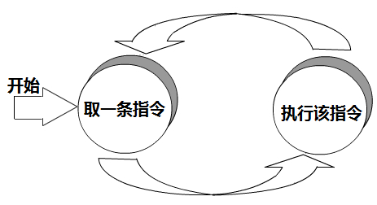
5.2.1 指令周期的基本概念
5.2 指令周期
机器周期：CPU周期，又称为时钟周期。
指令周期：取出一条指令并执行完该指令所需的全部时间。
一条指令周期划分为若干个机器周期，每个机器周期完成一个基本操作。
  CPU访问一次内存所花的时间较长，通常用内存中读取一个指令字的最短时间来规定CPU周期，即一条指令的取指阶段需要一个CPU周期时间。

Slide 12
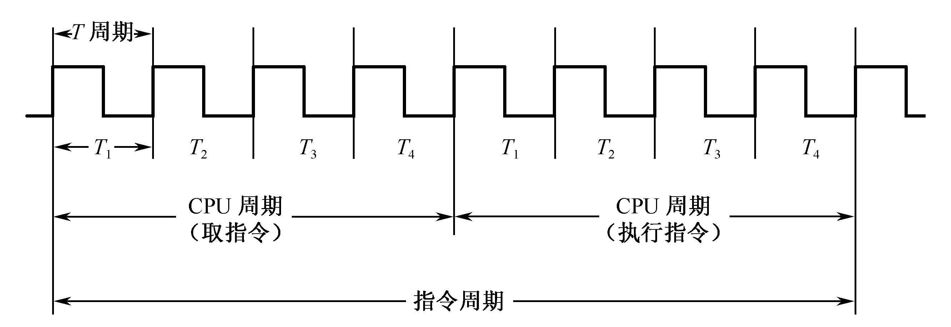
    单周期：在一个CPU周期中完成取指和执行操作。
    大多数指令需要在多个CPU周期中完成指令的全部操作。

Slide 13
六条典型指令组成的一个简单程序
指令存储器 | 八进制地址 | 指令助记符 | 说明
 | 100 101 102 103 104 105 106 | MOV R0,R1 LAD R1,6 ADD R1,R2 STO R2,(R3) JMP 101 AND R1,R3 | 1.程序执行前（R0)=00，(R1)=10，(R2)=20，(R3)=30 2.传送指令MOV执行（R1） →R0 3.取数指令LAD从数存6号单元取数（100） →R1 4.加法指令ADD执行（R1)+(R2) →R2, (R2)=120 5.存数指令STO用间址寻址， (R2)=120写入数存30号单元 6.转移指令JMP改变程序执行顺序到101号单元 7.逻辑乘AND指令执行(R1)·(R3) →R3
数据存储器 | 八进制地址 | 八进制数据 | 说明
 | 5 6 7 10 … 30 | 70 100 66 77 … 40(120) | 执行LAD指令后，数存6号单元的数据100仍保存在其中 执行STO指令后，数存30号单元的数据由40变为120

Slide 14
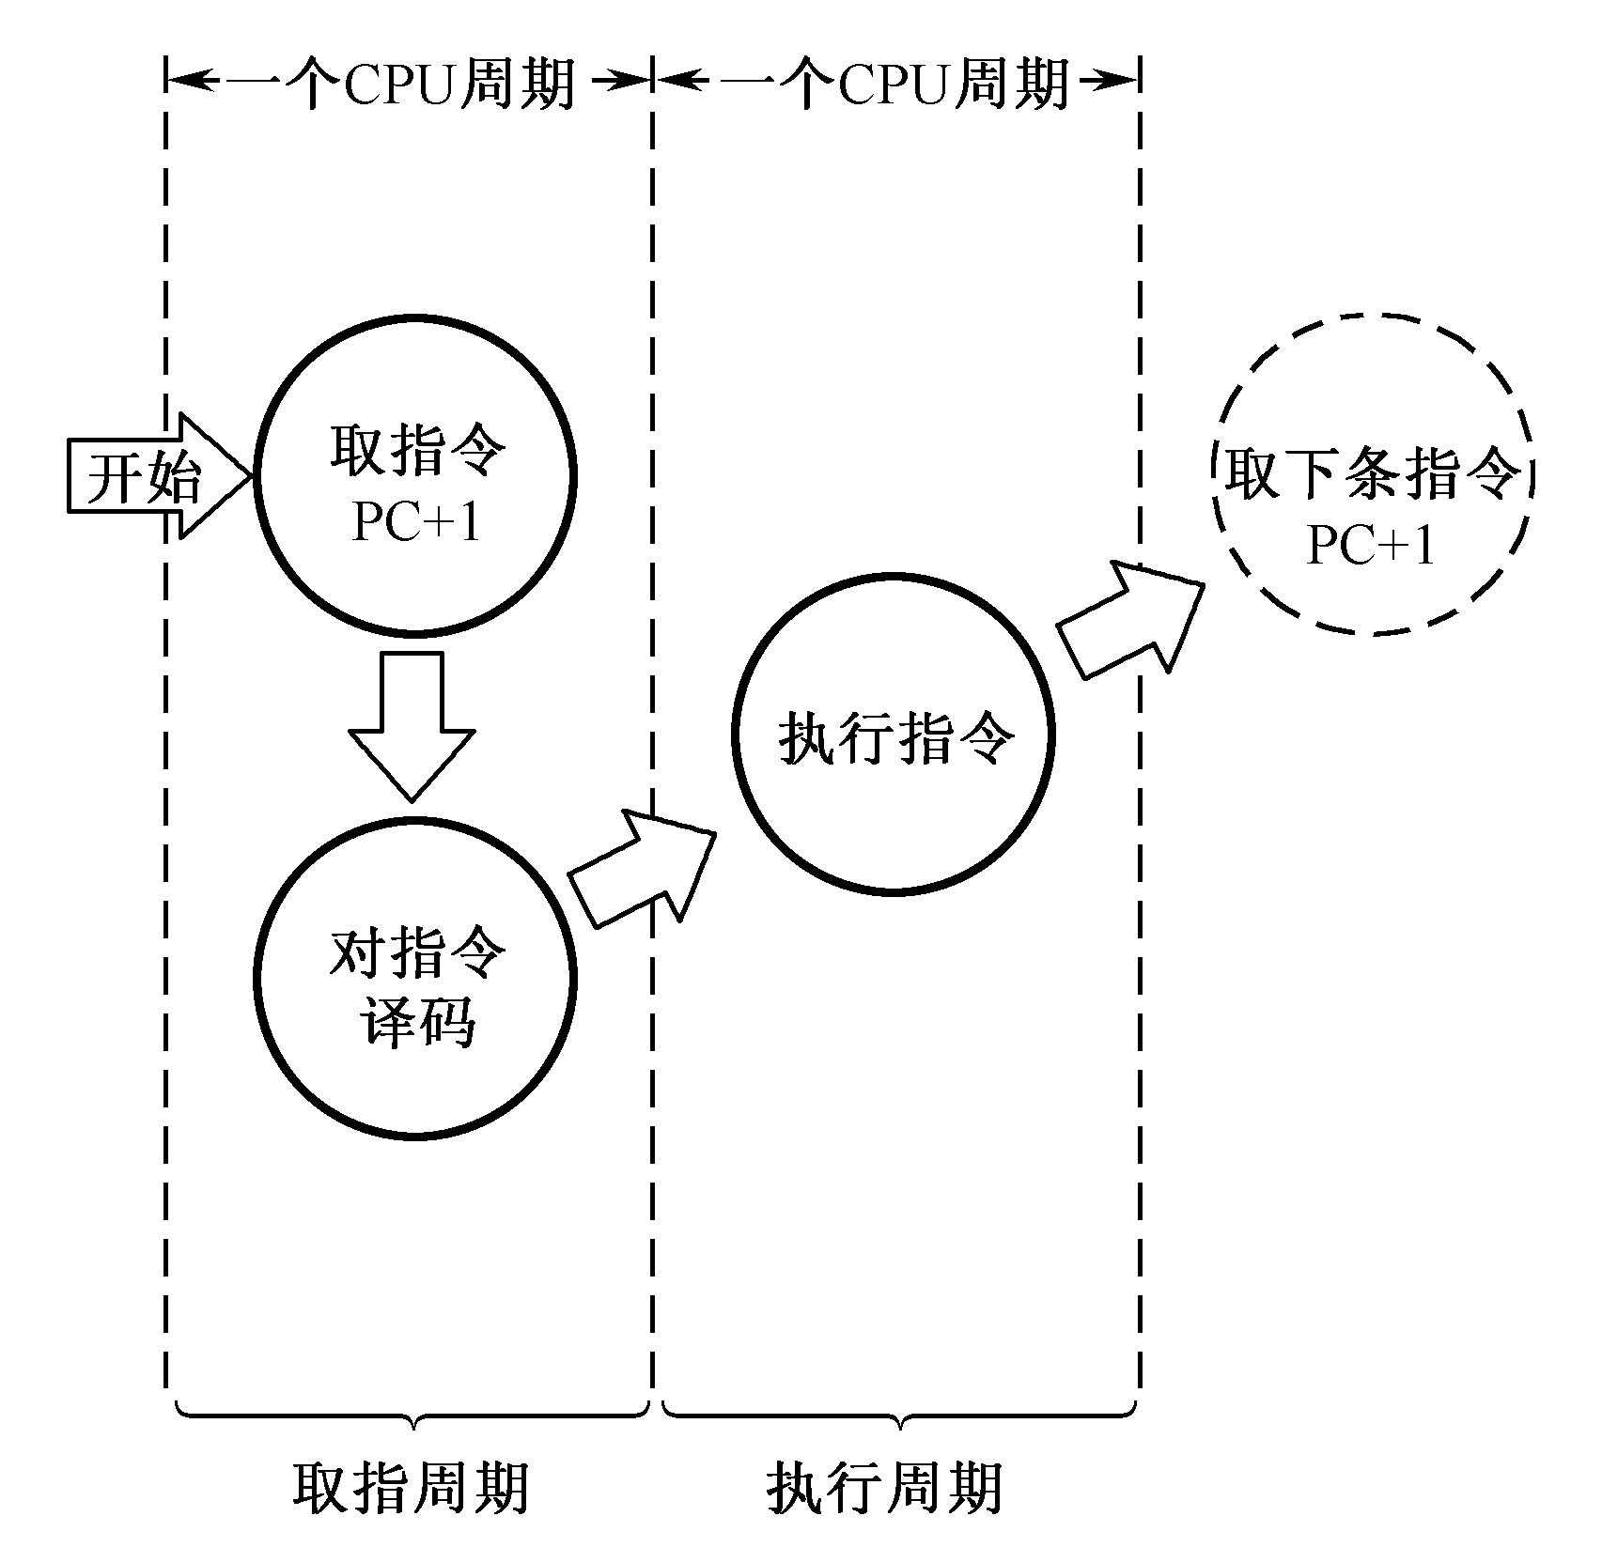
5.2.2 MOV指令的指令周期

Slide 15
取指周期中CPU完成三件事：
①从指令存储器取出指令；
②对程序计数器PC加1；
③对指令操作码进行译码或测试，以便确定进行什么操作。
执行周期中CPU根据对指令操作码的译码或测试，进行指令所要求的操作。
对MOV指令而言，执行周期中完成到两个通用寄存器R0、R1之间的数据传送操作。
执行周期一般只需要一个CPU周期。

Slide 16
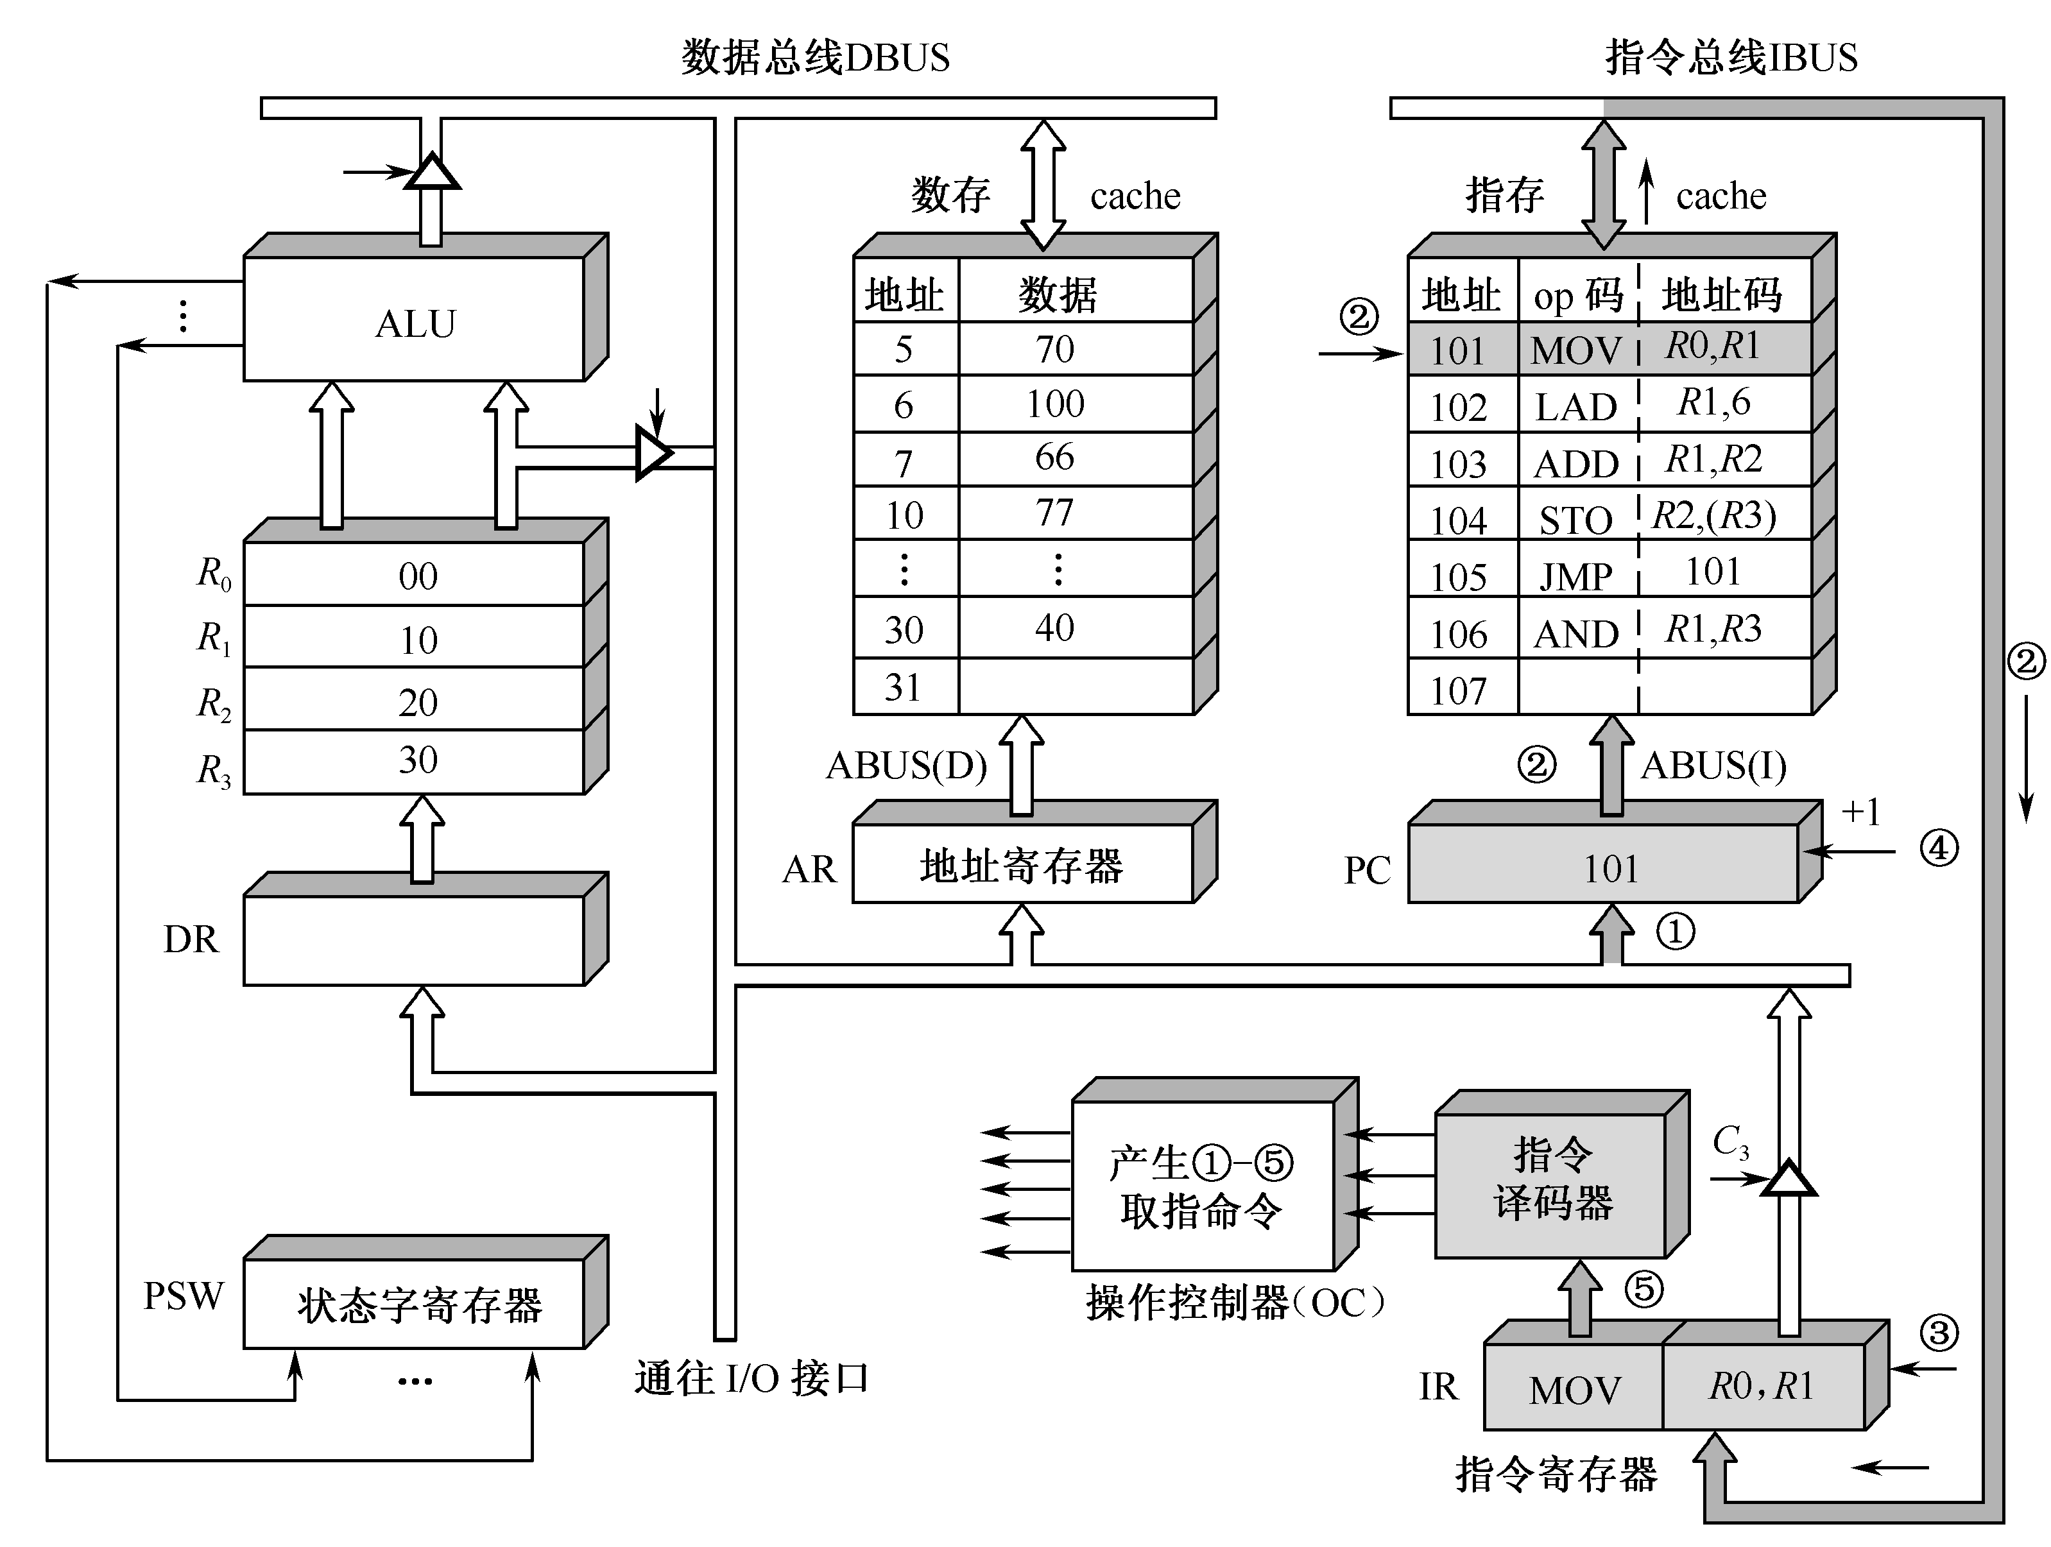
1.MOV指令的取指周期
WR/RD
⑤ 指令寄存器中的操作码（OP）被译码；
② PC的内容被放到指令地址总线ABUS（I）上，对指存进行译码，并启动读命令；
④ 程序计数器内容加1，变成102，为取下一条指令做好准备；
③ 从101号地址读出的MOV指令通过指令总线IBUS装入指令寄存器IR；
⑥ CPU识别出是MOV指令，至此，取指周期即告结束。
① 程序计数器PC中装入第一条指令地址101（八进制）；
Notes:
① 程序计数器PC中装入第一条指令地址101（八进制）；
② PC的内容被放到指令地址总线ABUS（I）上，对指存进行译码，并启动读命令；
③ 从101号地址读出的MOV指令通过指令总线IBUS装入指令寄存器IR；
④ 程序计数器内容加1，变成102，为取下一条指令做好准备；
⑤ 指令寄存器中的操作码（OP）被译码；
⑥ CPU识别出是MOV指令，至此，取指周期即告结束。

Slide 17
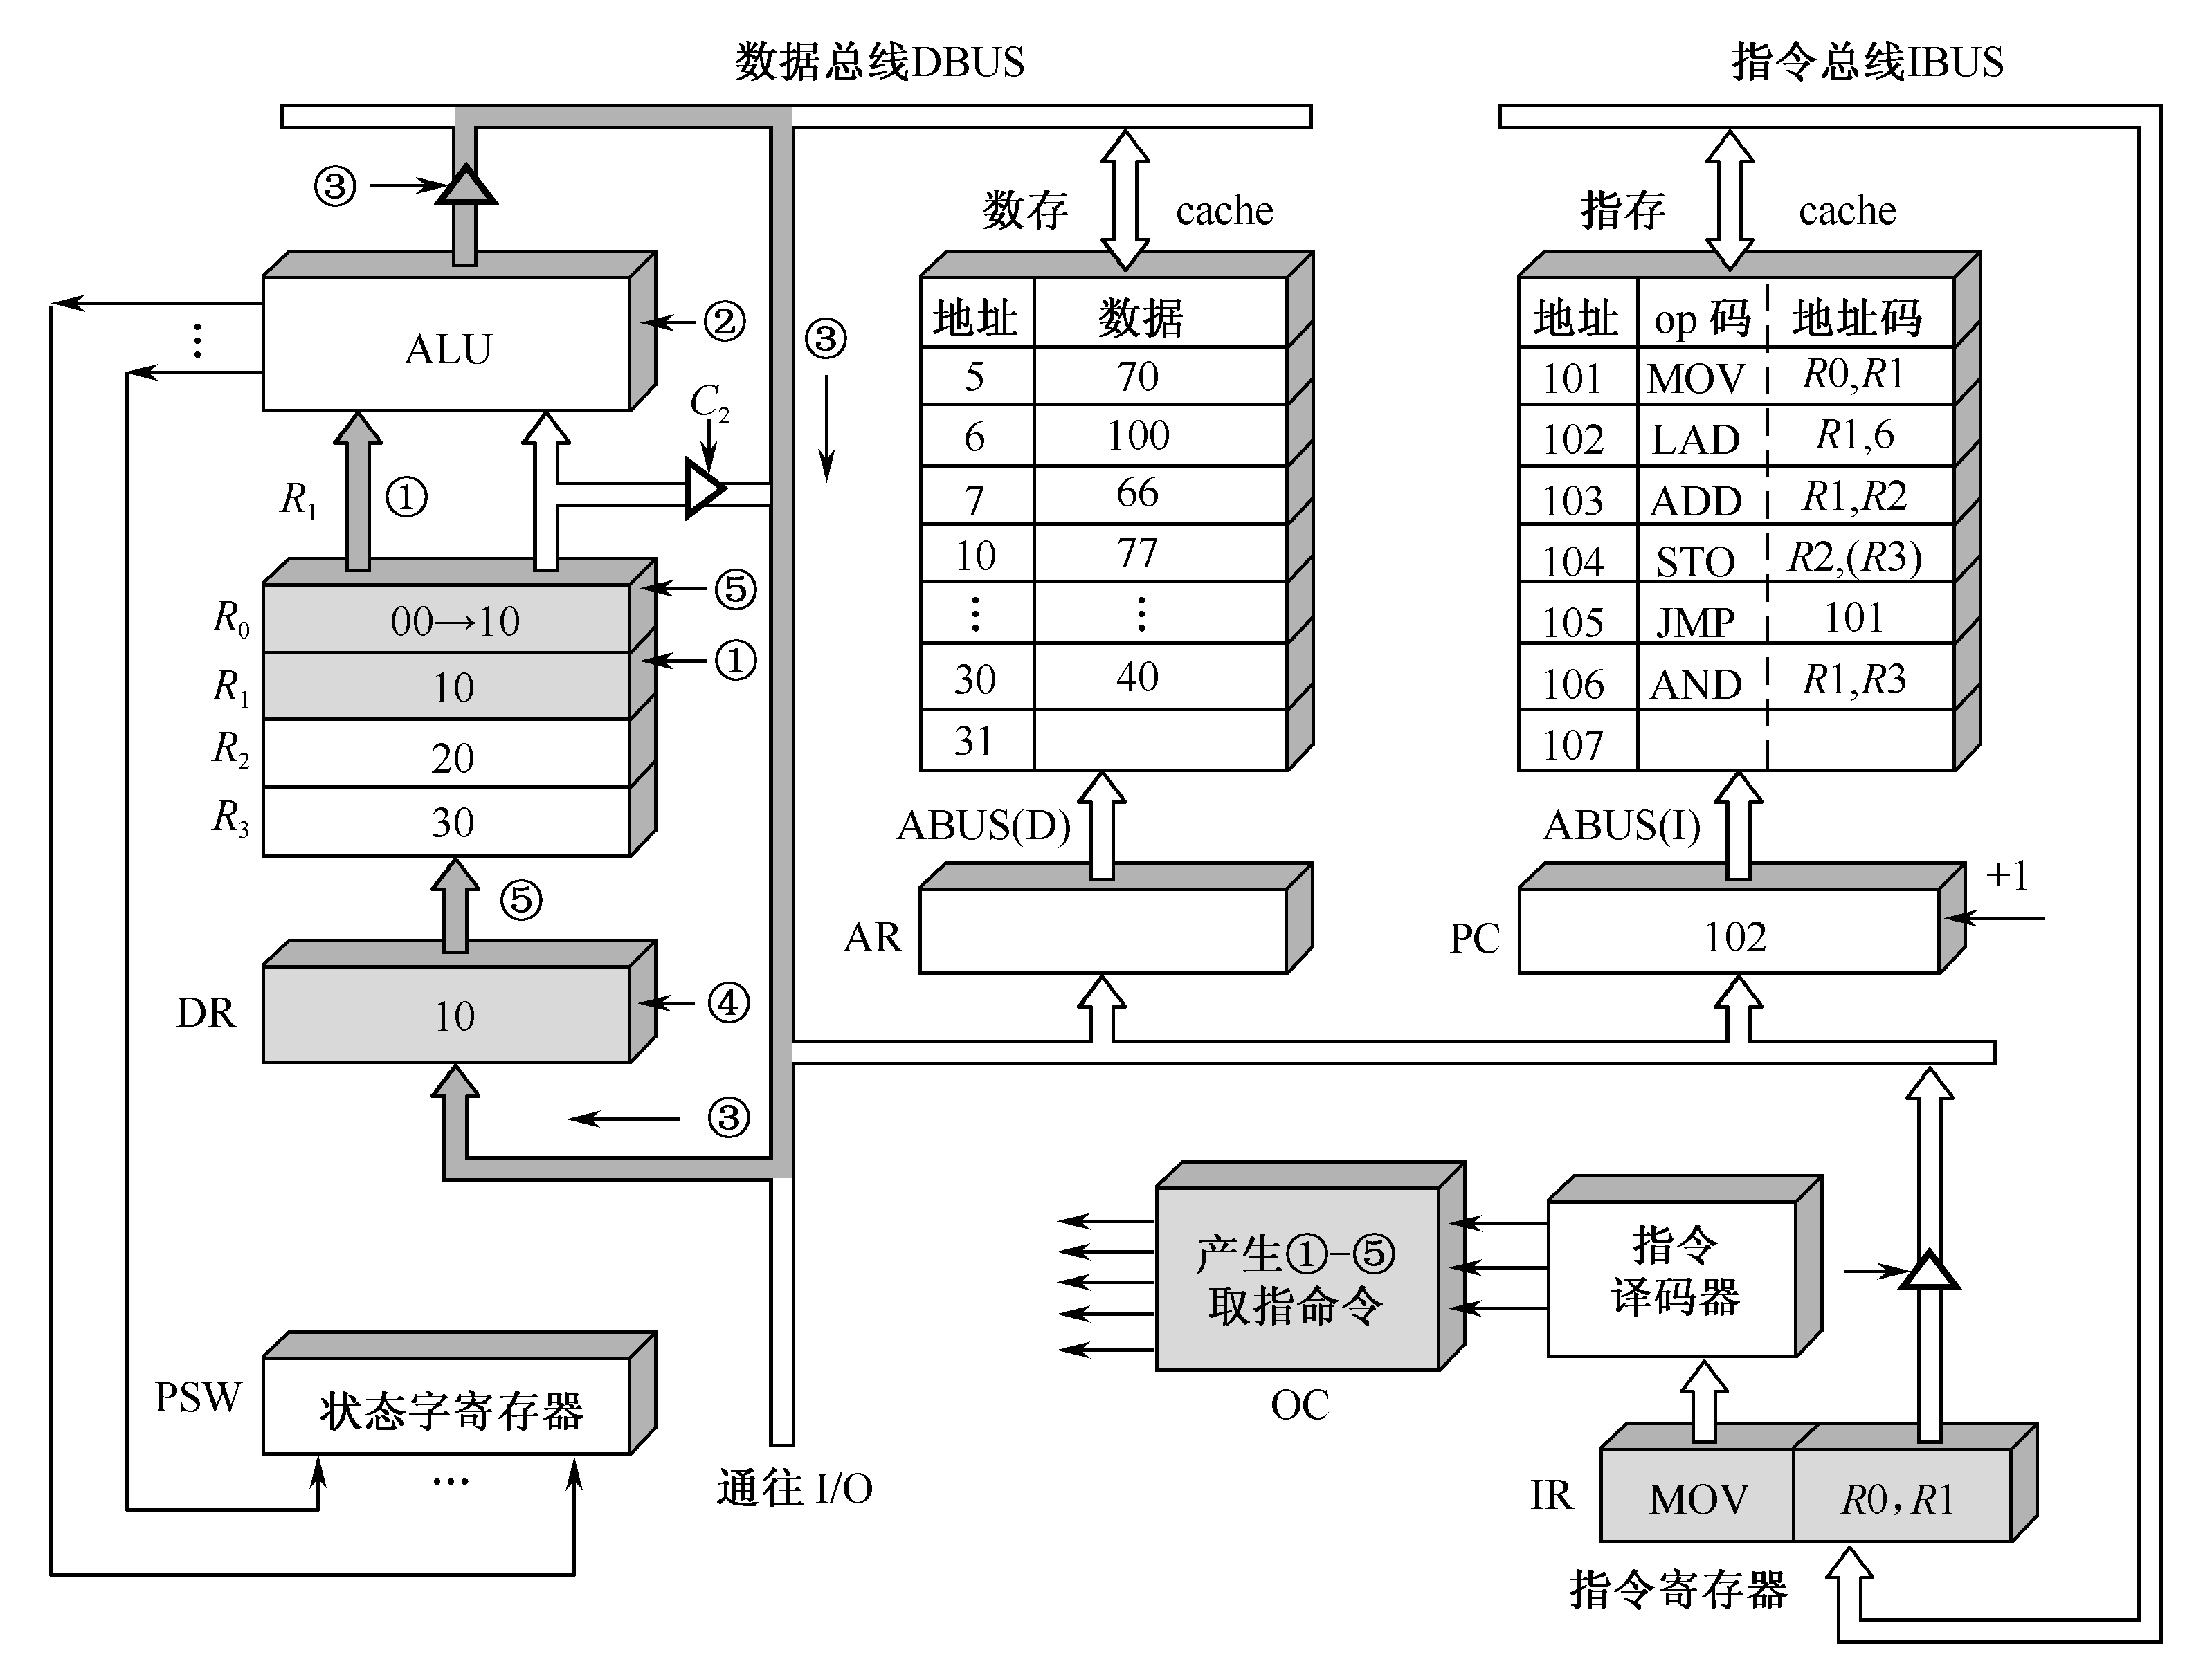
2. MOV指令的执行周期
② OC送出控制信号到ALU，指定ALU做传送操作；
③ OC送出控制信号，打开ALU输出三态门，将ALU输出送到数据总线DBUS上。注意，任何时候DBUS上只能有一个数据。
① 操作控制器（OC）送出控制信号到通用寄存器，选择R1（10）作源寄存器，选择R0作目标寄存器；
⑤ OC送出控制信号，将DR中的数据10打入到目标寄存器R0，R0的内容由00变为10。至此，MOV指令执行结束。
5.2.2MOV指令的指令周期-执行
④ OC送出控制信号，将DBUS上的数据打入到数据缓冲寄存器DR（10）；
Notes:
① 操作控制器（OC）送出控制信号到通用寄存器，选择R1（10）作源寄存器，选择R0作目标寄存器；
② OC送出控制信号到ALU，指定ALU做传送操作；
③ OC送出控制信号，打开ALU输出三态门，将ALU输出送到数据总线DBUS上。注意，任何时候DBUS上只能有一个数据。
④ OC送出控制信号，将DBUS上的数据打入到数据缓冲寄存器DR（10）；
⑤ OC送出控制信号，将DR中的数据10打入到目标寄存器R0，R0的内容由00变为10。至此，MOV指令执行结束。

Slide 18
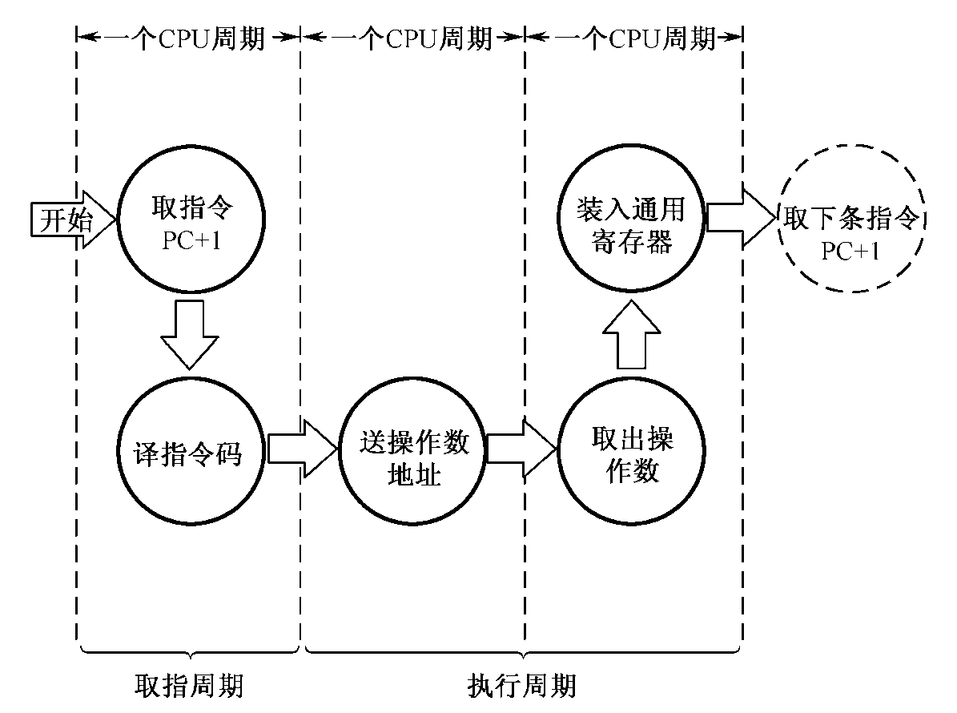
5.2.3 LAD指令的指令周期
LAD指令是RS型指令，先从指令存储器取出指令，然后从数据存储器6号单元取出数据100装入通用寄存器R1，原来R1中存放的数据10被更换成100.由于一次访问指存，一次访问数存，LAD指令的指令周期需要3个CPU周期。

Slide 19
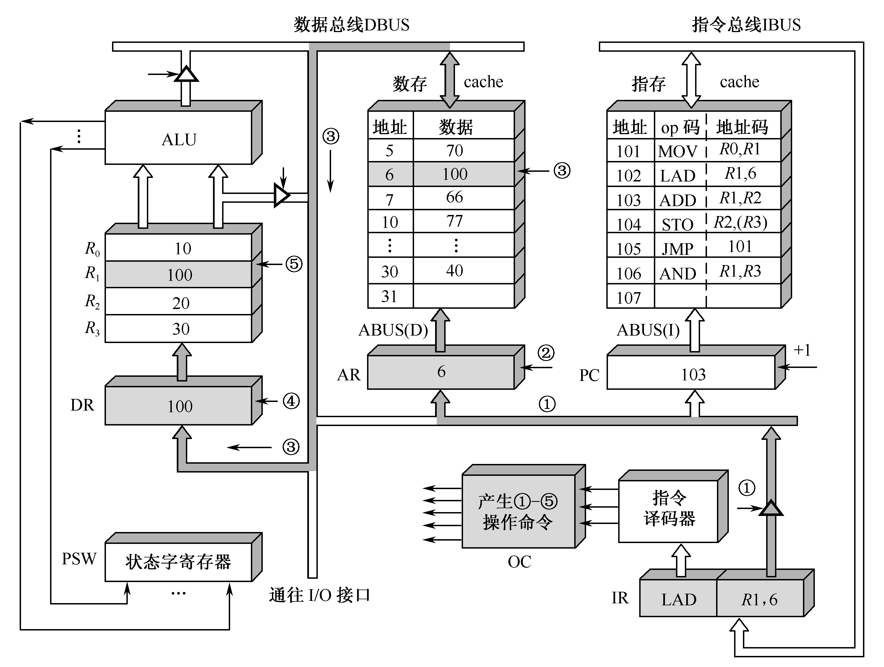
LAD指令的执行周期
Notes:
LAD指令的执行周期见图58所示。CPU执行的动作如下：
① 操作控制器OC发出控制命令打开IR输出三态门，将指令中的直接地址码6放到数据总线DBUS上；
② OC发出操作命令，将地址码6装入数存地址寄存器AR；
③ OC发出读命令，将数存6号单元中的数100读出到DBUS上；
④ OC发出命令，将DBUS上的数据100装入缓冲寄存器DR；
⑤ OC发出命令，将DR中的数100装入通用寄存器R1，原来R1中的数10被冲掉。至此，LAD指令执行周期结束。

Slide 20
5.2.4 ADD指令的指令周期
第1个CPU周期取ADD指令（指令cache）
第2个CPU周期执行加法运算（运算器）
Notes:
LAD指令的执行周期见图58所示。CPU执行的动作如下：
① 操作控制器OC发出控制命令打开IR输出三态门，将指令中的直接地址码6放到数据总线DBUS上；
② OC发出操作命令，将地址码6装入数存地址寄存器AR；
③ OC发出读命令，将数存6号单元中的数100读出到DBUS上；
④ OC发出命令，将DBUS上的数据100装入缓冲寄存器DR；
⑤ OC发出命令，将DR中的数100装入通用寄存器R1，原来R1中的数10被冲掉。至此，LAD指令执行周期结束。

Slide 21
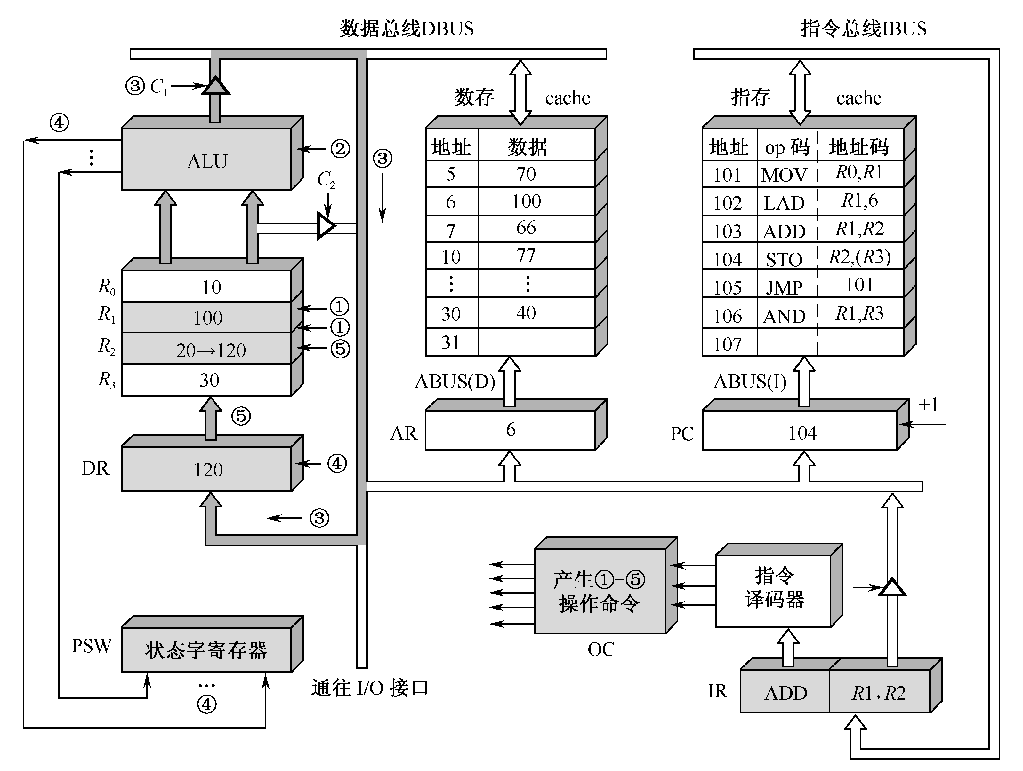
AAD指令的执行周期
Notes:
① 操作控制器OC送出控制命令到通用寄存器，选择R1做源寄存器，R2做目标寄存器；
② OC 送出控制命令到ALU，指定ALU做R1（100）和R2（20）的加法操作；
③ OC送出控制命令，打开ALU输出三态门，运算结果120放到DBUS上；
④ OC送出控制命令，将DBUS上数据打入缓冲寄存器DR；ALU产生的进位信号保存状态字寄存器在PSW中。
⑤ OC送出控制命令，将〖DK（〗DR（120）〖DK）〗装入R2，R2中原来的内容20被冲掉。至此ADD指令执行周期结束。

Slide 22
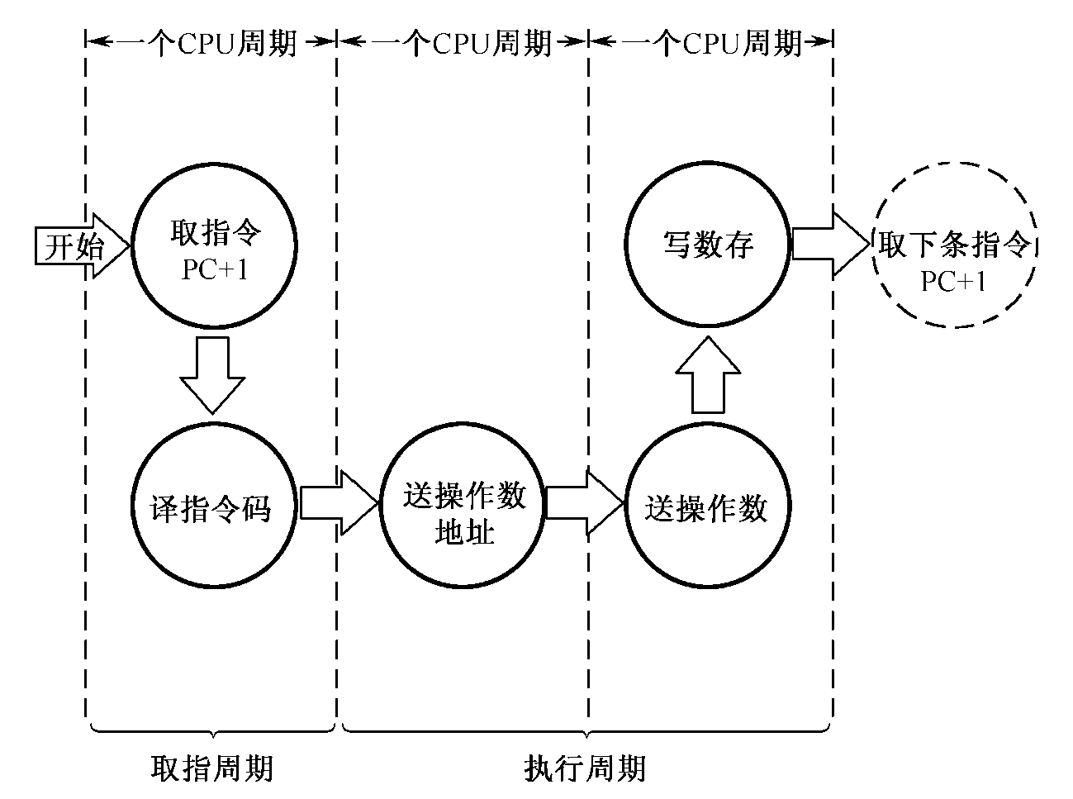
5.2.5 STO指令的指令周期
STO指令是RS型指令，先访问指存取出STO指令，然后按(R3)=30地址访问数存，将(R2)=120写入到30号单元。由于一次访问指存，一次访问数存，STO指令的指令周期需要3个CPU周期。

Slide 23
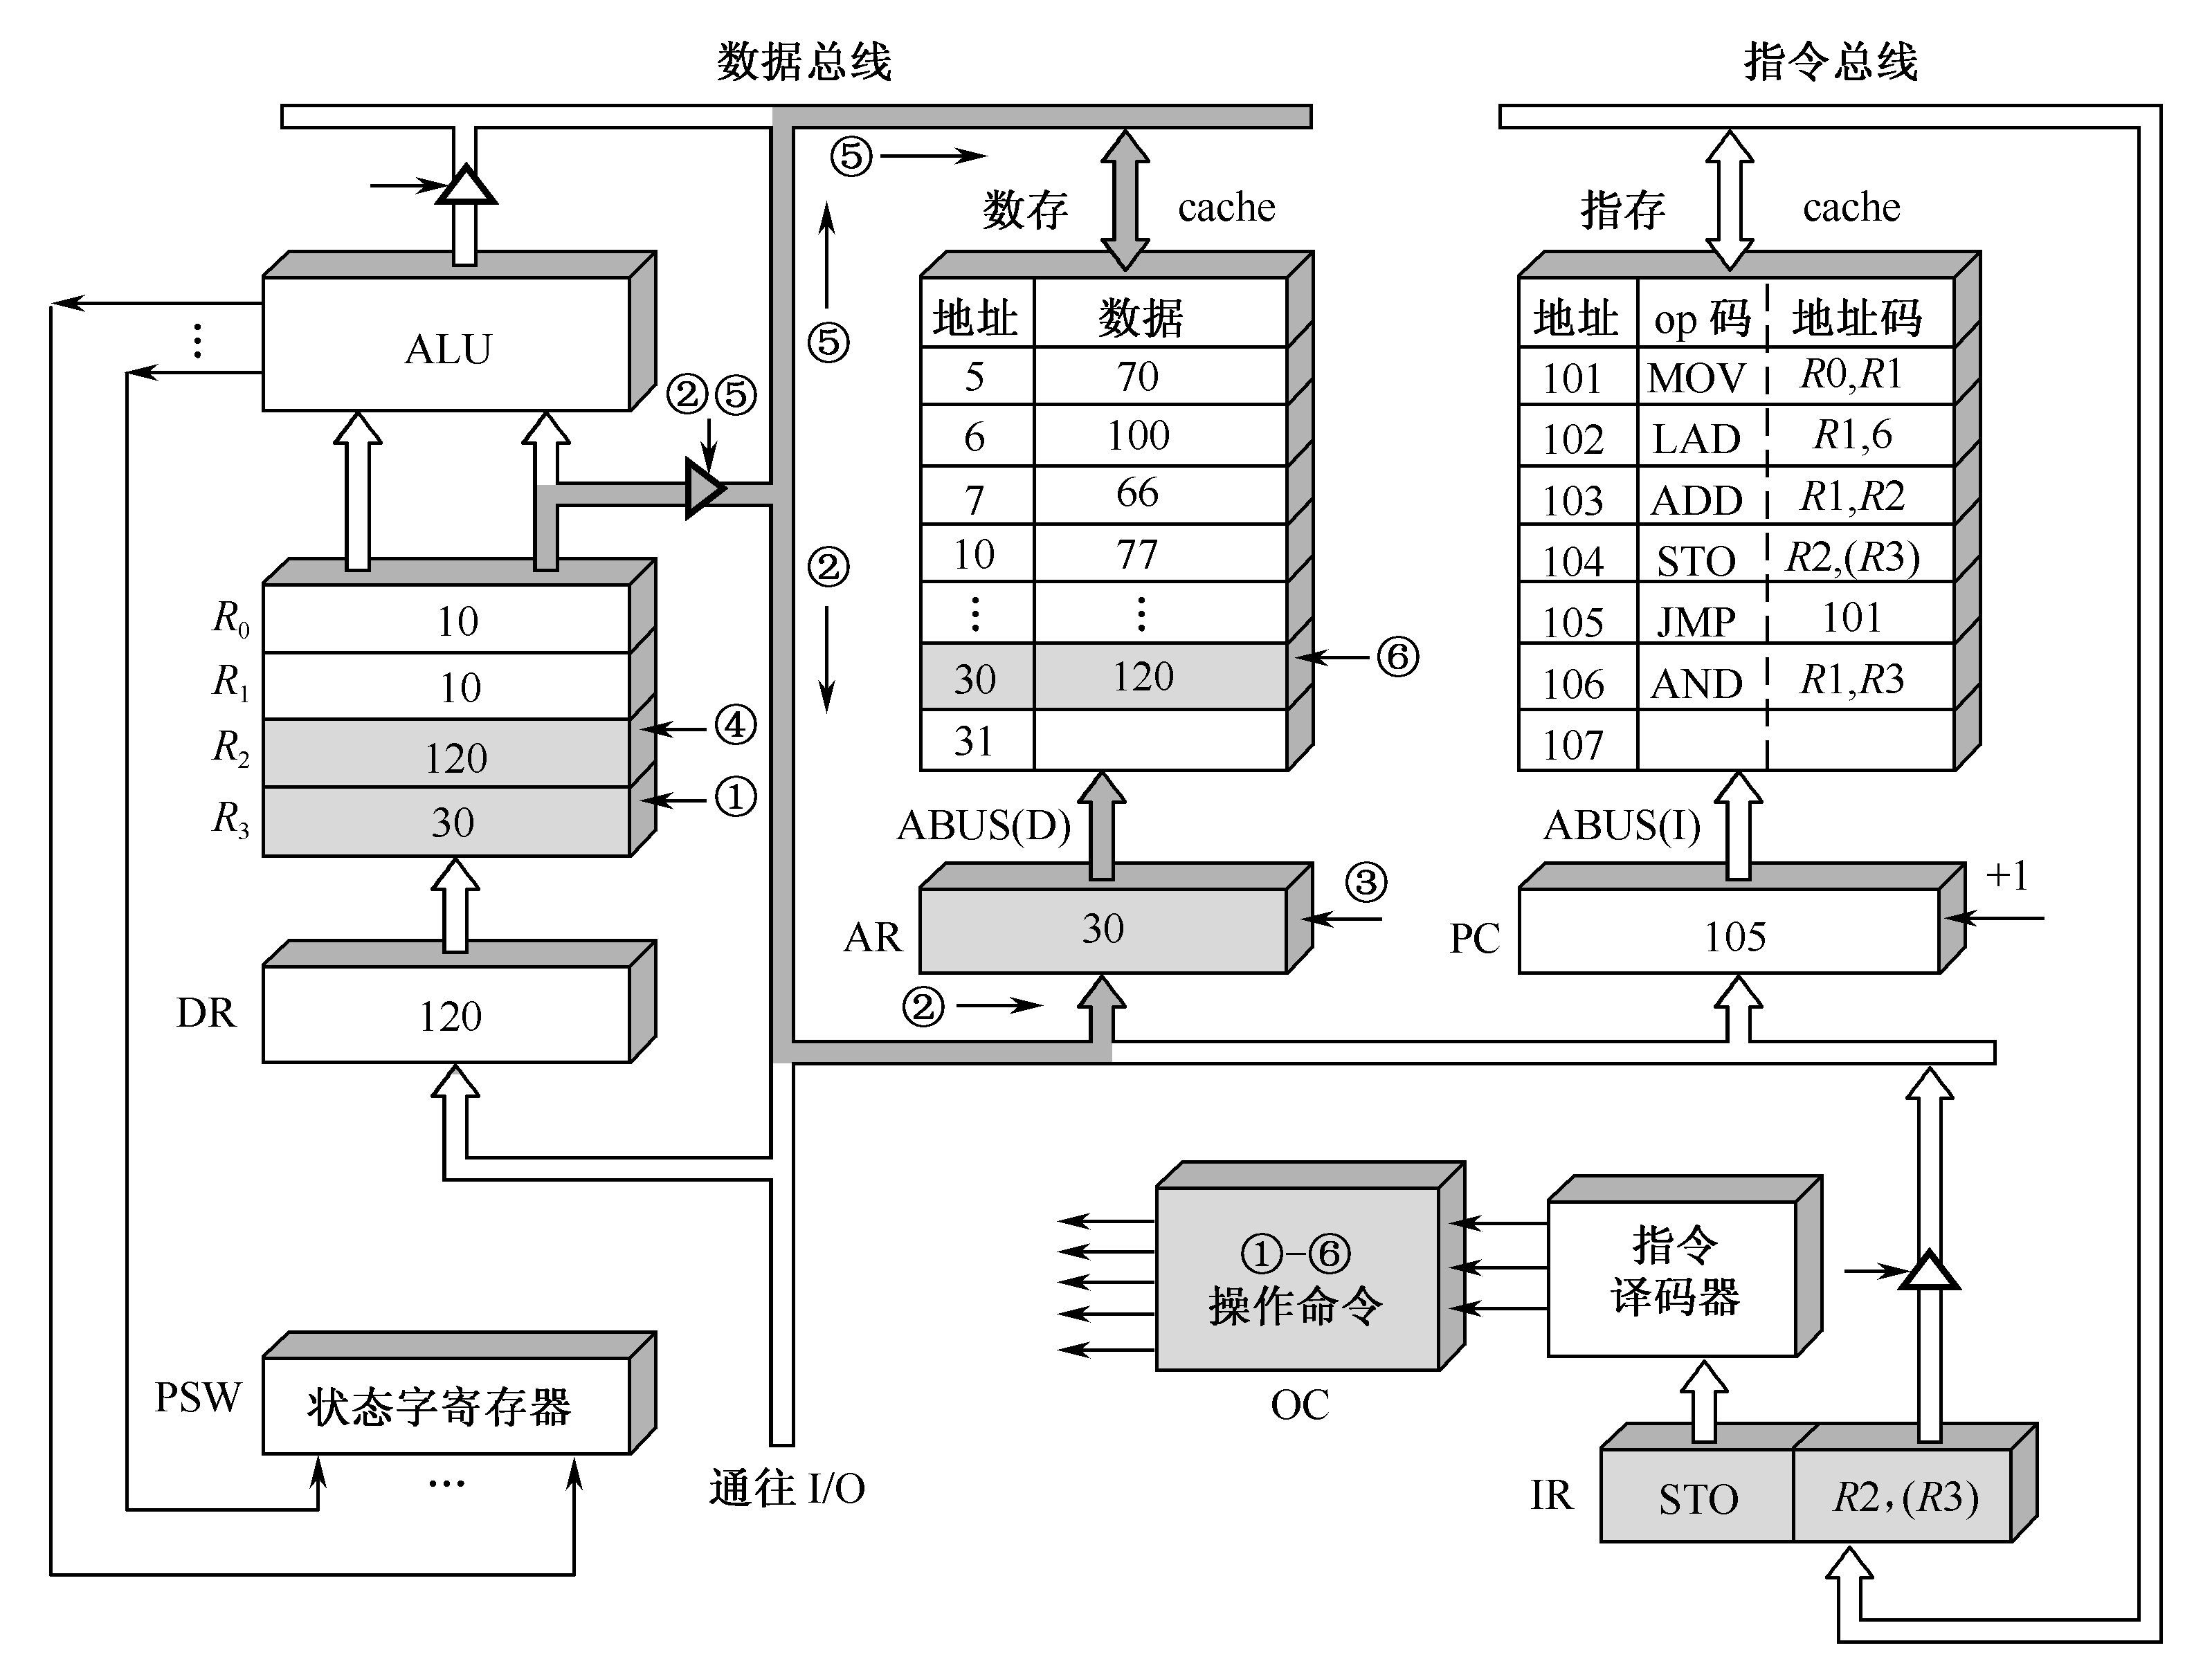
STO指令的执行周期
Notes:
① 操作控制器OC送出操作命令到通用寄存器，选择〖DK（〗（R3）=30〖DK）〗做数据存储器的地址单元；
② OC发出操作命令，打开通用寄存器输出三态门〖DK（〗（不经ALU以节省时间）〖DK）〗，将地址30放到DBUS上；
③ OC发出操作命令，将地址30打入AR，并进行数存地址译码；
④ OC发出操作命令到通用寄存器，选择〖DK（〗（R2）=120〖DK）〗，作为数存的写入数据；
⑤ OC发出操作命令，打开通用寄存器输出三态门，将数据120放到DBUS上。
⑥ OC发出操作命令，将数据120写入数存30号单元，它原先的数据40被冲掉。至此，STO指令执行周期结束。

Slide 24
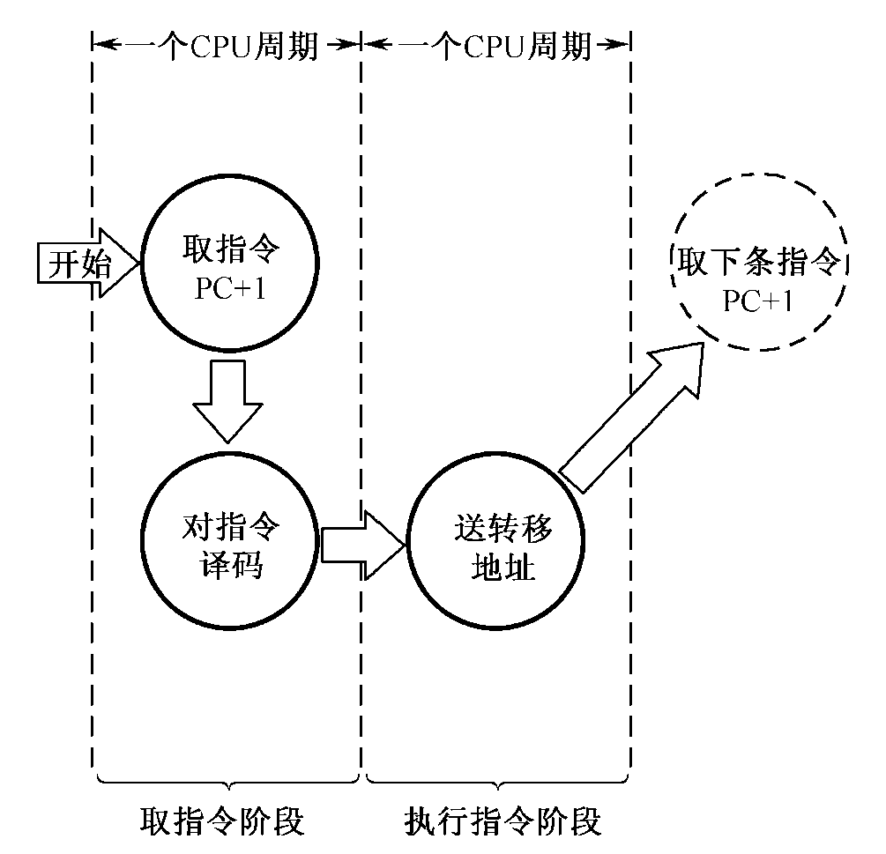
5.2.6 JMP指令的指令周期
JMP指令是一条无条件转移指令，用来改变程序的执行顺序。指令周期为2个CPU周期，取指周期和执行周期各为1个CPU周期。

Slide 25
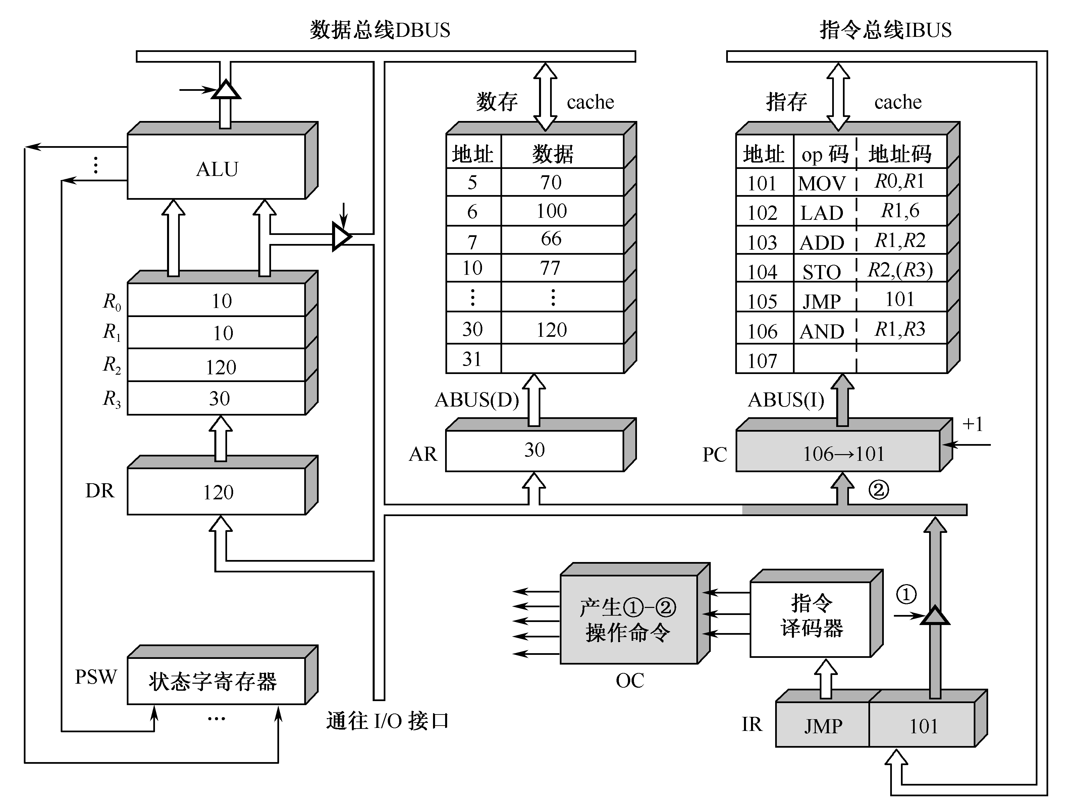
JMP指令的执行周期
Notes:
① OC发生操作控制命令，打开指令寄存器IR的输出三态门，将IR中的地址码101发送到DBUS上；
② CC发出操作控制命令，将DBUS上的地址码101打入到程序计数器PC中，PC中的原先内容106被更换。于是下一条指令不是从106号单元取出，而是转移到101号单元取出。至此JMP指令执行周期结束。

Slide 26
5.2.7 用方框图语言表示的指令周期
引入目的：主要是为了教学目的（控制器设计）
方法：
  指令系统设计（模型机的五指令系统）
  方框——1个方框代表1个CPU周期
  方框内的内容——表示数据通路操作或某种控制操作
  菱形符号——表示某种判别或测试
  ~——公操作符号
公操作：指一条执行完毕后，CPU所开始进行的一些操作，这些操作主要是CPU对外围设备请求的处理，如中断处理、通道处理等。如果外围设备没有向CPU请求交换数据，那么CPU又转向存取下一条指令。
由于所有指令的取指周期完全一样，故取指令也可以认为是公操作。

Slide 27
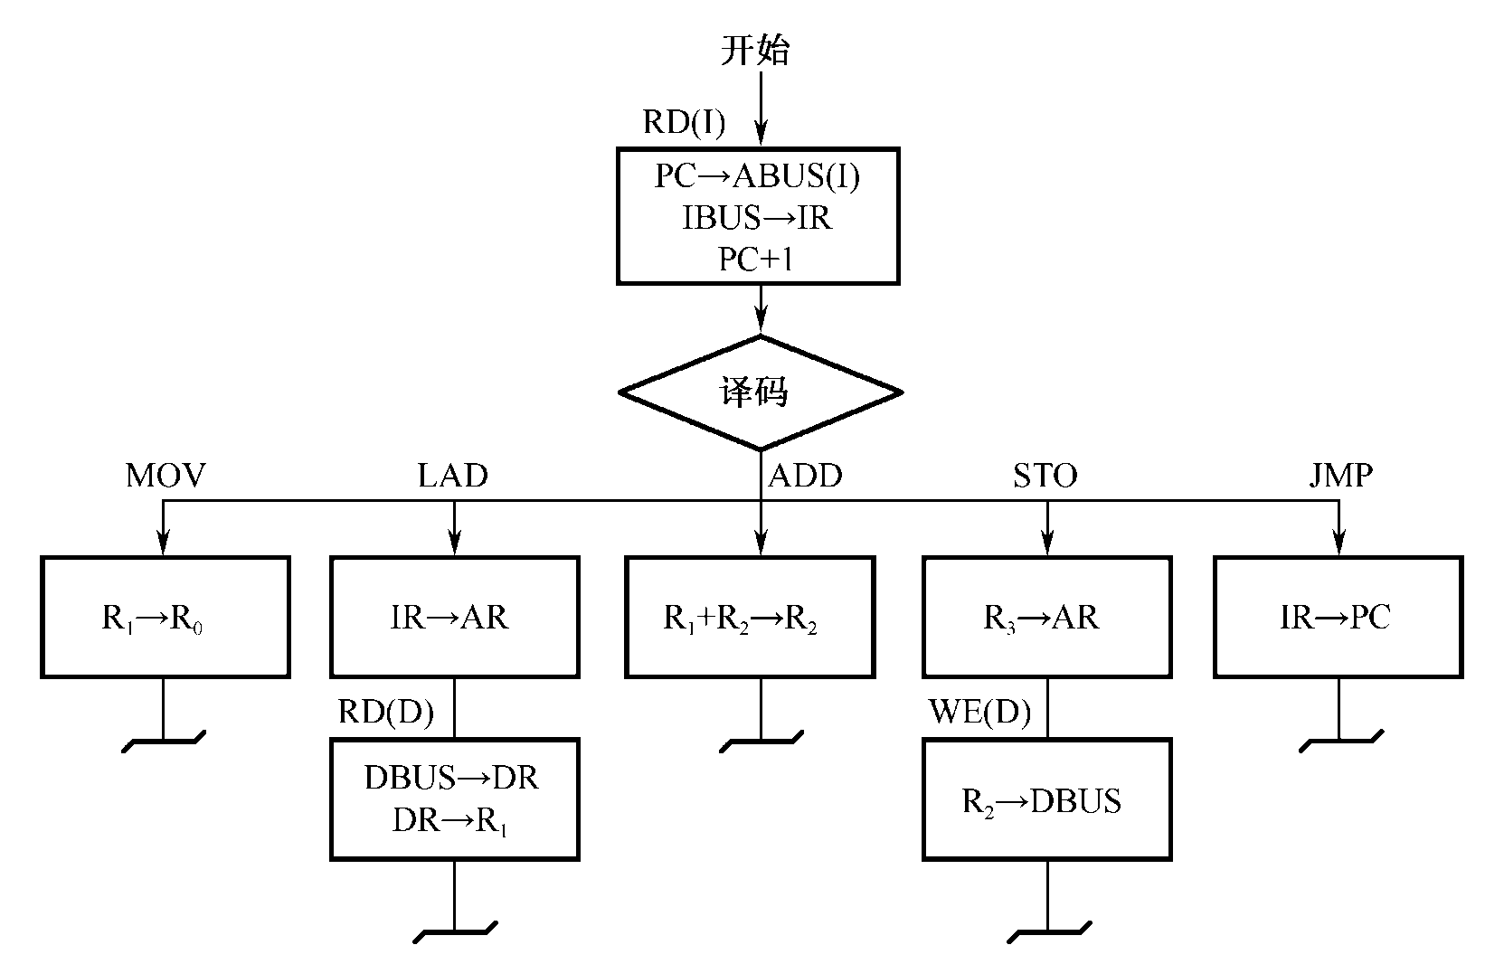
  前边所讲述的5种操作的框图描述：
取指
执行

Slide 28
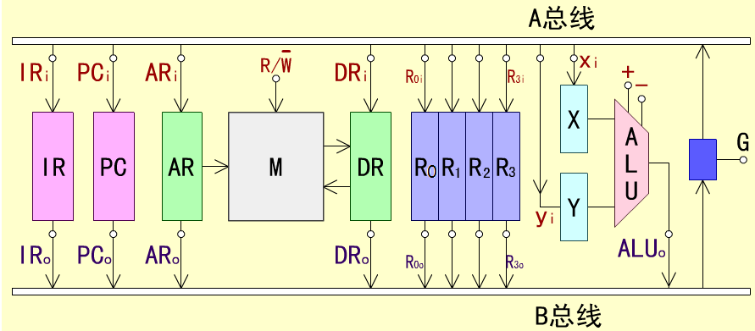
[例1] 双总线结构机器的数据通路图
微操作信号
微操作信号
M为主存（受R/W信号控制），既存放指令也存放数据；控制信号G控制的是一个门电路，相当于两条总线之间的桥；线上标注有小圈表示有控制信号；yi表示y寄存器的输入控制信号；R1O为R1的输出控制信号，未标字符的线是直通线，不受控制。

Slide 29
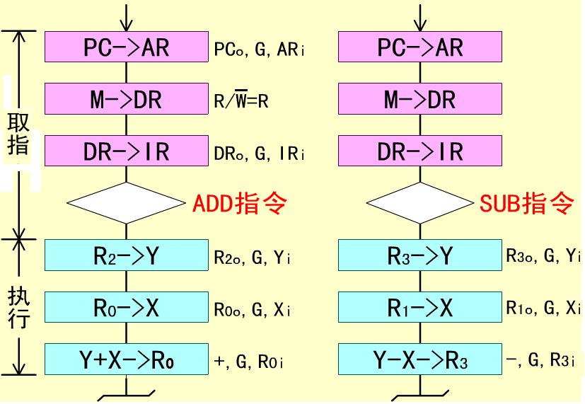
注意微操作控制信号（右边）
ADD R2, R0
SUB R1, R3

Slide 30
5.3.1、时序产生器作用和体制
5.3 时序产生器和控制方式
  1. 时序产生器的作用
    CPU中的控制器用它指挥机器的工作；
    CPU可以用时序信号/周期信息来辨认从内存中取出的是指令（取指）还是数据（执行）；
    一个CPU周期中时钟脉冲对CPU的动作有严格的约束；
    操作控制器发出的各种信号是时间（时序信号）和空间（部件操作信号）的函数。

Slide 31
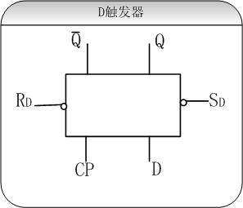
2. 时序产生器的体制
组成计算机硬件的器件特性决定了时序信号的基本体制是电位—脉冲制（以触发器为例）。
  D为数据的电位输入端，CP（Clock Pulse）为脉冲输入端，
  R、S为异步复位、异步置位的电位输入端
    特性方程如下：
      D=0时，CP上升沿到来时，D触发器状态置0
      D=1时，CP上升沿到来时，D触发器状态置1

Slide 32
  ①硬布线控制器：
  时序信号采用主状态周期—节拍电位—节拍脉冲三级体制。
  一个节拍电位表示一个CPU周期的时间，它表示了一个较大的时间单位；
  在一个空额拍电位中又包含若干个节拍脉冲，以表示较小的时间单位；
  主状态周期可包含若干个节拍电位，它是最大的时间单位。
  ②微程序控制器：
  时序信号采用节拍电位—节拍脉冲二级体制。它只有一个节拍电位，即一个CPU周期的时间，在节拍电位中又包含若干个节拍脉冲（T周期）。

Slide 33
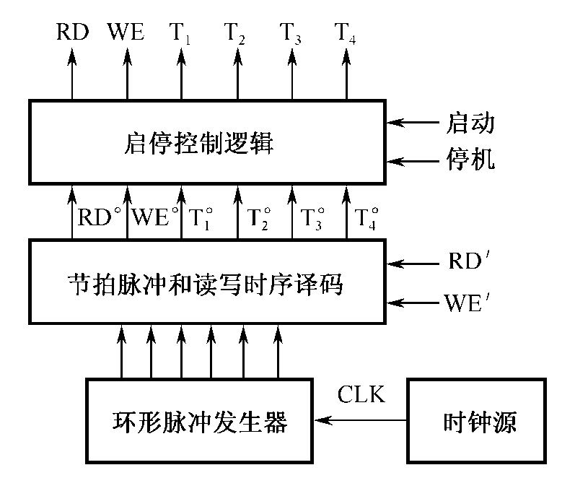
5.3.2、时序信号产生器
功能：用逻辑电路产生时序信号。
各种计算机的时序产生电路不相同；大、中型计算机的时序电路复杂，微型计算机的时序电路简单。
2.构成：
  （1）时钟源：为环形脉冲发生器提供频率稳定且电平匹配的方波时钟脉冲信号。
（2） 环形脉冲发生器：产生一组有序的间隔相等或不等的脉冲序列，以便通过译码电路来产生最后所需的节拍脉冲。
（3）节拍脉冲和存储器读写时序：在硬连线控制器中，节拍电位信号是由时序产生器本身通过逻辑电路产生的，一个节拍电位持续时间正好包容若干个节拍脉冲。在微程序设计的计算机中，节拍电位信号可由微程序控制器提供。一个节拍电位持续时间，通常也是一个CPU周期时间。

Slide 34
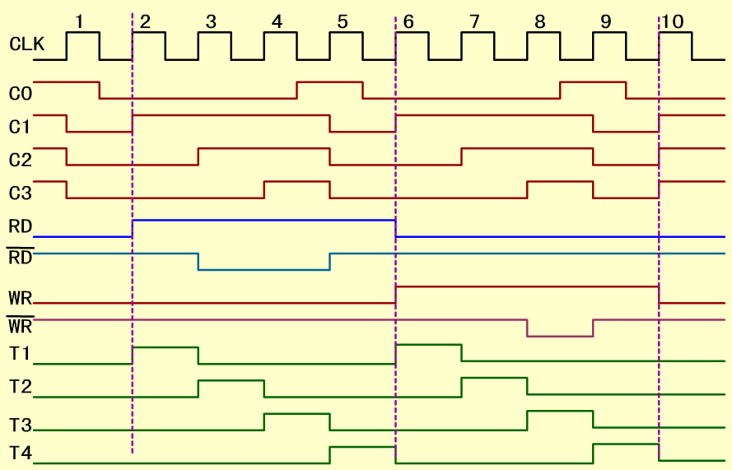
节拍电位与节拍脉冲时序关系图：
CPU周期
CPU周期

Slide 35
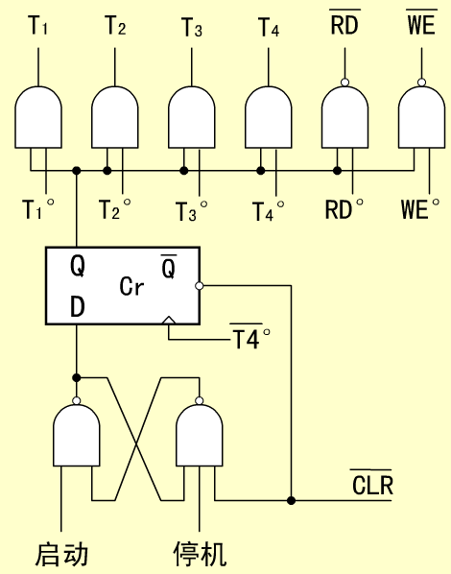
（4）启停控制逻辑
启停控制逻辑的核心是一个运行标志触发器Cr（D触发器）。
启动、停机是随机的，对读/写时序信号也需要由启停逻辑加以控制。
当运行触发器输出为“1”时，打开时序电路。
当运行触发器输出为“0”时，关闭时序产生器。
S
R

Slide 36

由于启停计算机是随机的，故必须要求：
当计算机启动时，一定要从第1个节拍脉冲前沿开始工作；而在停机时一定要从第4个节拍脉冲结束后关闭时序产生器。只有这样，才能使发送出去的脉冲都是完整的脉冲。
在Cr下面加上一个SR触发器，且在 信号作Cr触发器的时钟控制端，就可以保证在T1的前沿开启时序产生器，而在T4的后沿关闭时序产生器。

Slide 37
5.3.3 控制方式
机器指令所包含的CPU周期数反映了指令的复杂程度，不同CPU周期的操作信号的数目和出现的先后次序也不相同。
控制方式：控制不同操作序列时序信号的方法。
分为以下几种：
  同步控制方式
  异步控制方式
  联合控制方式
其实质反映时序信号的定时方式

Slide 38
1.同步控制方式
同步控制方式：任何情况下，已定的指令在执行时所需的机器周期数和时钟周期数固定不变。
（1）完全统一的机器周期执行各种不同的指令。
（2）采用不定长机器周期。
（3）中央控制与局部控制结合。
可选取方案
2. 异步控制方式
  每条指令、每个操作控制需要多长时间就占多长时间。
3. 联合控制方式
同步控制和异步控制相结合的方式。
  （1）大部分指令在固定的周期内完成，少数难以确定的操作采用异步方式。
  （2）机器周期的节拍脉冲固定，但是各指令的机器周期数不固定（微程序控制器采用）。

Slide 39
5.4 微程序控制器
5.4.1 微程序控制原理
基本思想：仿照解题程序的方法，把操作控制信号编制成“微指令”，存放到控制存储器里，运行时，从控存中取出微指令，产生指令运行所需的操作控制信号。从上述可以看出，微程序设计技术是用软件方法来设计硬件的技术。

Slide 40
1、微命令和微操作
一台数字计算机可以划分为两大部分：控制部件和执行部件。
微命令：控制部件向执行部件发出的各种控制命令。它是构成控制序列的最小单位。
  例如：打开或关闭某个控制门的电位信号、某个寄存器的打入脉冲等。
微操作：执行部件接受微命令后所进行的操作。
微命令和微操作是一一对应的。
  微命令是微操作的控制信号，微操作是微命令的操作过程。
  微操作是执行部件中最基本的操作。

Slide 41
由于数据通路的结构关系，微操作可分为相容性的和相斥性的两种：
1.相斥性的微操作：指不能同时或不能在同一个CPU周期节拍内并行执行的微操作。
2.相容性的微操作：指能够同时或在同一个CPU周期节拍内并行执行的微操作。

Slide 42
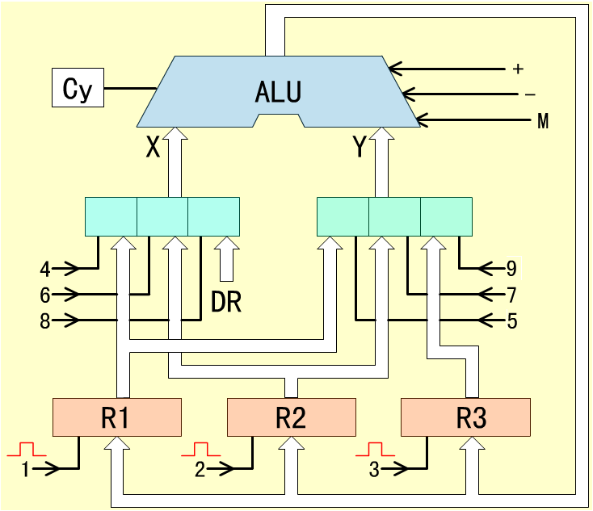
简单运算器数据通路图：
进位
每个开关门和寄存器的输入端有两个输入：
一个是数据信息，
一个是操作控制信息。
（传送）
多路开关
多路开关
只有两个输入端都有输入信号时，才产生一个输出信号，故操作控制端能控制信息在各部件中的流动。
1、2、3
+、-、M
相斥性的微操作
相容性的微操作
4、5
4、6、8
6、7
5、7、9
8、9

Slide 43
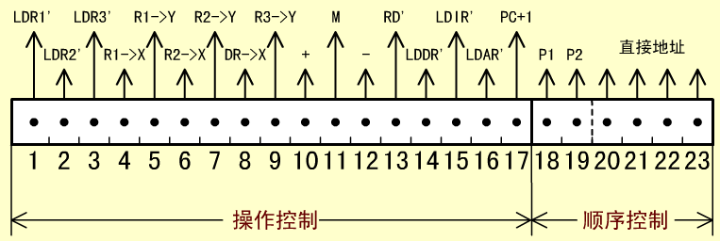
2、微指令和微程序
在机器的一个CPU周期中，一组实现一定操作功能的微命令的组合，构成一条微指令（Microinstruction） 。
微指令字长为23位，它由操作控制和顺序控制两大部分组成。微指令基本格式如图所示。

Slide 44
操作控制部分：用来发出管理和指挥全机工作的控制信号。
某位为1，表明发出微指令；某位为0，表示不发出微命令。
例如：
当微指令第1位信息为“1”时，表示发出LDR1’的微命令，运算器将执行ALU→R1的微操作，把公共总线上的信息打入到寄存器R1；
当微指令第10位信息为“1”时，则表示向ALU发出进行“+”的微命令，ALU执行 “+”的微操作。
微指令发出的控制信号都是节拍电位信号，持续时间为一个CPU周期；微命令信号还要引入时间控制。
顺序控制字段，又称微地址码字段，用以控制产生下一条要执行的微指令地址。

Slide 45
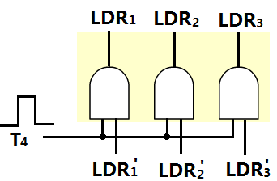
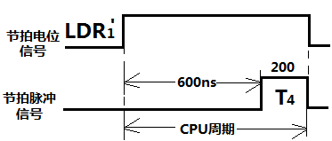
运算器操作时序与产生逻辑：
若要控制运算数据通路，微命令信号LDR1’、LDR2 ’ 、LDR3 ’ 既不能来得太早，也不能来得太晚，故要同时加入时间控制，如图所示。
节拍电位信号LDR1’、LDR2 ’ 、LDR3 ’与节拍脉冲信号T4相与得到节拍脉冲信号。
控制器最后发出12个控制信号，3个是节拍脉冲信号（LDR1、LDR2 、LDR3） ，其他9个都是节拍电位信号，从而保证运算器在前600ns时间内进行运算。600ns后运算完毕，公共总线上输出稳定的运算结果，由LDR1（或LDR2 、LDR3）打入相应的寄存器。

Slide 46
微程序：一系列微指令的有序集合。一段微程序对应一条机器指令。
微地址 ：存放微指令的控制存储器的单元地址。
当执行当前一条微指令时，必须指出后继微指令的地址，以便当前一条微指令执行完毕后，取出下一条微指令。
决定后继微指令地址的方法不只一种，在所给例题中，由微指令顺序控制字段的6位信息来决定，其中4位（20~23）用来直接给出下一条微指令的地址。
第18、19两位作为判别测试标志：
当此两位为“0”时，表示不进行测试，直接按顺序控制字段第20~23位给出的地址取下一条微指令；
当此两位为“1”时，表示要进行P1或P2的判别测试，根据测试结果，需要对第20~23位的某一位或几位进行修改，然后按修改后的地址取下一条微指令。

Slide 47
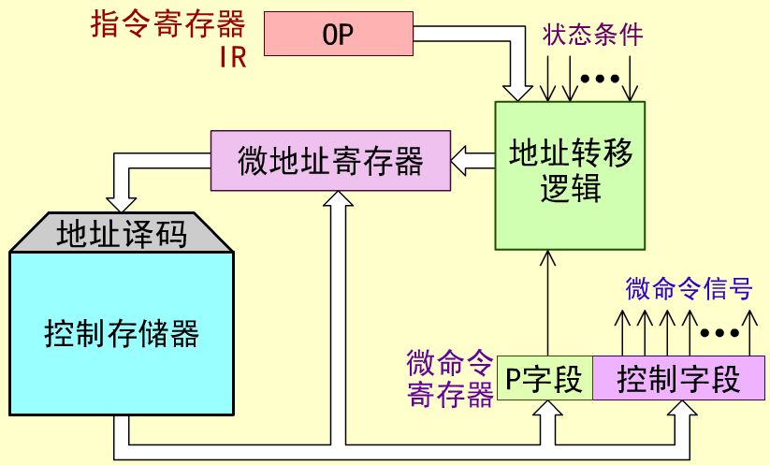
3、微程序控制器原理框图
微程序控制器由控制存储器、微指令寄存器和地址转移逻辑三大部分构成。其中微指令寄存器分为微地址寄存器和微命令寄存器两部分。

Slide 48
（1）控制存储器(μCM)。
  这是微程序控制器的核心部件，用来存放实现全部指令系统的微程序，是一种只读型存储器。一旦微程序固化，机器运行时则只读不写。按顺序读出和执行。
  （2）微指令寄存器(μIR)：用来存放由μCM读出的一条微指令信息，它的位数同微指令字长相等。
  （3）微地址寄存器(μMAR) ：决定将要访问的下一条微指令的地址。
（4）微命令寄存器：保存一条微指令的操作控制字段和判别测试字段的信息。
（5）地址转移逻辑：当微程序出现分支时，微程序出现条件转移，此时，通过判别测试字段P和执行部件的“状态条件”反馈信息，去修改微地址寄存器的内容，并按改好的内容去读下一条微指令。地址转移逻辑承担自动完成修改微地址的任务。

Slide 49
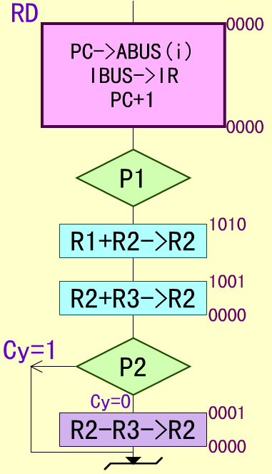
4、微程序举例
一条机器指令由若干条微指令组成的序列来实现，故一条机器指令对应着一个微程序，而微程序的总和便可实现整个的指令系统。
以“十进制加法”为例，看微程序控制的过程。
BCD数相加，和大于9或者进位为1时，结果加6修正。
假定指令存放在指存中，数据a、b及常数6已存放在R1、R2、R3三个寄存器中，十进制加法的微程序流程图如右所示。

Slide 50
共四条微指令：
第一条微指令为“取指”周期，三个任务：
①从内存取出十进制加法的机器指令，并放入指令寄存器IR；
②PC=PC+1，做好取下一条机器指令的准备；
③对机器指令的操作码用P1进行判别测试，然后修改微地址寄存器内容，给出下一条微指令的地址。
1 2 3 4 5 6 7 8 9 10 11 12 13 14 15 16 17 18 19 20 21 22 23
二进制编码：
000 000 000 000 11 1 11 | 10 | 0000
操作控制
顺序控制
操作控制字段有5个微命令：第16位发出PC→ABUS(I)，将PC内容送至指存地址总线ABUS(I)；第13位发出指存读命令RD（I）,于是指存执行读操作，从指存单元取出“十进制加法”指令放到指令总线IBUS上；第15位发出LDIR’，将IBUS上的“十进制加法”（设指令的操作码为1010）指令打入指令寄存器IR，OP字段为1010；第17位发出PC+1微命令，使程序计数器加1，做好取下一条机器指令的准备。
顺序控制字段指明下一条微指令的地址是0000，但由于判别字段中第18位为1，表明是P1测试，故0000不是下一条微指令真正的地址。P1测试的“状态条件”是指令寄存器的操作码字段，即用OP字段作为形成下一条微指令的地址，微指令地址寄存器的内容修改成1010.

Slide 51
第二条微指令完成a+b运算。二进制编码如下：
1 2 3 4 5 6 7 8 9 10 11 12 13 14 15 16 17 18 19 20 21 22 23
010 100 100 100 000 00 | 00 | 1001
操作控制
顺序控制
在第二个CPU周期，按照1010这个微地址读出第二条微指令。
操作控制字段发出4个微命令：R1→X， R2→Y，+，LDR2’，运算器完成R1 + R2 → R2 的操作。
顺序控制字段由于判断测试字段P1、P2均为0，表示不进行测试，直接给出下一条微指令的地址1001.

Slide 52
第三条微指令完成a+b+6运算，同时又进行判别测试，判别标志P2，用P2测试进位标志Cy。根据测试结果，微程序或转向公操作，或转向第四条微指令。当微程序转向公操作时，如果没有外围设备请求服务，那么又转向下一条机器指令。与此相对应，第三条微指令和第四条微指令的下一条微地址又指向第一条微指令，即“取指”微指令。
二进制编码如下：
1 2 3 4 5 6 7 8 9 10 11 12 13 14 15 16 17 18 19 20 21 22 23
010 001 001 100 000 00 | 01 | 0000
操作控制
顺序控制
在第三个CPU周期，按照1001这个微地址读出第三条微指令。
操作控制字段发出4个微命令：R2→X， R3→Y，+，LDR2’，运算器完成 R2 + R3 → R2 的操作。
顺序控制字段由于判断测试字段P2为1，表明进行P2测试，测试的状态条件为进位标志Cy。此时微地址0000需要进行修改，假定用Cy的状态来修改微地址寄存器的最后一位:Cy=0时，下一条微指令的地址0001；Cy=1时，下一条微指令的地址0000.

Slide 53
第四条微指令的二进制格式：
010 001 001 001 00000 | 00 | 0000
在第四个CPU周期，按照0001这个微地址读出第四条微指令。
操作控制字段发出4个微命令：R2→X， R3→Y，-，LDR2’，运算器完成 R2 - R3 → R2 的操作。
顺序控制字段直接给出下一条微指令的地址0000，按该地址取出的微指令是“取指”功能。
如果第三条微指令进行测试时Cy=1，那么微地址仍保持为0000，将不执行第四条微指令而直接由第三条微指令指向公操作。
当下一个CPU周期开始时，“取指”微指令又从内存读出第二条机器指令。

Slide 54
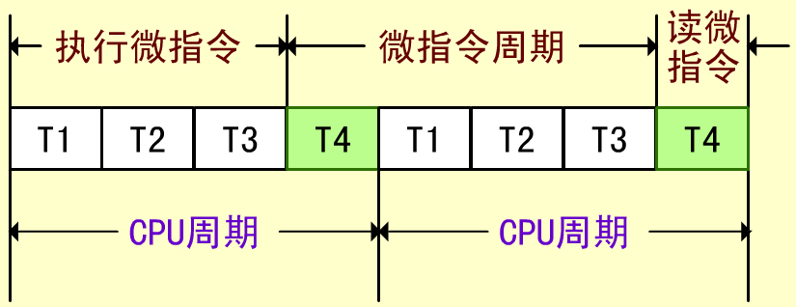
5、CPU周期和微指令周期的关系
在串行方式的微程序控制器中，微指令周期等于读出微指令的时间加上执行该条微指令的时间。
为了保证整个机器控制信号的同步，可以将一个微指令周期时间设计得恰好和CPU周期时间相等。如图所示。
T1+T2+T3时间为执行微指令的时间，在T4上升沿将运算结果打入某个寄存器，与此同时可用T4间隔读取下条微指令，并在T1上升沿时将微指令打入微指令寄存器。
一个CPU周期= T1+T2+T3+T4.

Slide 55
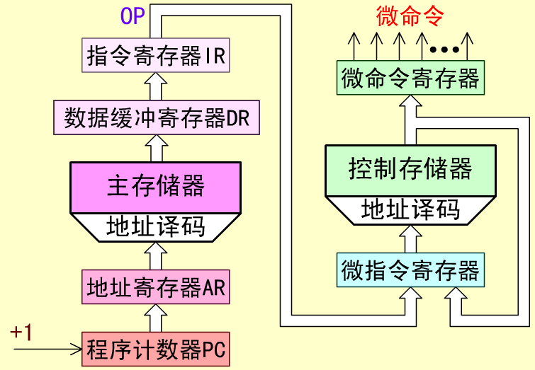
6、机器指令与微指令的关系
第一，一条机器指令对应着一个微程序，这个微程序由若干微指令序列组成。故一条机器指令的功能由若干条微指令组成的序列来实现。简言之，一条机器指令所完成的操作划分成若干条微指令来完成，由微指令进行解释和执行。
第二，从指令与微指令、程序与微程序、地址与微地址的一一对应关系看，前者与内存储器有关，后者与控制存储器有关。与此相关，也有相应的硬设备。
如图所示。
第三，每一个CPU周期对应一条微指令。

Slide 56
5.4.2 微程序设计技术
设计微指令应当追求的目标：
  有利于缩短微指令的长度；
  有利于缩小CM的容量；
  有利于提高微程序的执行速度；
  有利于对微指令的修改；
  有利于提高微程序设计的灵活性。

Slide 57
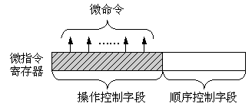
1、微命令的编码方法
  编码有三种方法：直接表示法、编码表示法、混合表示法。
  （1）直接表示法：操作控制字段中的每一个位代表一个微命令，可以直接控制计算机，不需要进行译码。使用普遍。
特点：简单直观，其输出直接用于控制，但微指令字长，
使得控制存储器容量较大。

Slide 58
  （2）.编码表示法：把一组相斥性的微命令信号组成一个小组（即一个字段），然后通过小组（字段）对每一个微命令信号进行译码，译码输出作为操作控制信号。
微命令
P1P2 Pn
…
…
…
译码
译码
译码
译码
……
字段1 | 字段2 | …… | P字段 | 下一个微地址
操作控制
顺序控制
特点：可以用较少的二进制信息位表示较多的微命令信号，
使指令字大大缩短，可以避免互斥，但增加了译码电
路，使微程序的执行速度减慢.

Slide 59
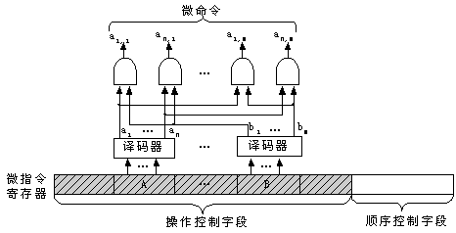
（3）混合表示法：将前两种结合在一起，兼顾两者特点。一个字段的某些编码不能独立地定义某些微命令，而需要与其他字段的编码来联合定义。
特点：综合考虑微指令字长、灵活性、执行微程序速度等方面的要求。
另外，在微指令中还可附设一个常数字段，该常数字段可作为操作数送入ALU运算，也可作为计数初值用来控制循环次数。

Slide 60
2、微地址的形成方法
入口地址：每条机器指令对应一段微程序，当公用的取指微程序从主存中取出机器指令之后，由机器指令的操作码字段指出各段微程序的入口地址，这是一种多分支(或多路转移)的情况。
微地址的形成方法主要有计数器方式和多路转移方式两种。
（1）计数器的方式
  在顺序执行微指令时，后继微地址由现行地址加上一个增量（通常加1）来产生；
  在非顺序执行微指令时，必须通过转移方式，使现行微指令执行后，转去执行指定后继微指令的下一条微指令。该方法中，微地址寄存器μMAR改为计数器μPC。故顺序执行的微指令序列必须安排在控制存储器的连续单元中。
特点：简单、易于掌握，编制微程序容易，但这种方式不能实现两路以上的并行微程序转移，因而不利于提高微程序的执行速度。
Notes:
每条机器指令对应一段微程序，当公用的取指微程序从主存中取出机器指令之后，由机器指令的操作码字段指出各段微程序的入口地址，这是一种多分支(或多路转移)的情况，由机器指令的操作码转换成初始微地址的方式主要有两种。
计数器的方式
多路转移的方式

Slide 61
（2）多路转移的方式
当微程序不产生分支时，后继微地址直接由微指令的顺序控制字段给出；
当微程序出现分支时，有若干“后选”微地址可供选择：按顺序控制字段的“判别测试”标志和“状态条件”信息来选择其中一个微地址，如图所示。
Notes:
后继微地址可由微程序设计者指定，或者根据微指令所规定的测试结果直接决定后继微地址的全部或部分值。
测试段如果只有一位，则微地址将产生两个分支，若有两位，则最多可产生四个分支，依此类推，测试段为n位最多可产生2^{n}个分支。

Slide 62
“状态条件”有1位标志位，可实现微程序2路转移，涉及微地址寄存器的一位；
“状态条件”有2位标志位，可实现微程序4路转移，涉及微地址寄存器的两位；
n
“状态条件”有n位标志位，可实现微程序2 路转移，涉及微地址寄存器的两位。
特点：能以较短的顺序控制字段配合，实现多路并行转移，
灵活性好，速度较快，但转移地址逻辑需要用组合逻
辑方法设计。

Slide 63
【例2】微地址寄存器有6位(μA5-μA0)，当需要修改其内容时，
可通过某一位触发器的强置端S将其置“1”。现有三种情况：
(1)执行“取指”微指令后，微程序按IR的OP字段(IR3-IR0)进行16路
分支；
(2)执行条件转移指令微程序时，按进位标志C的状态进行2路分支；
(3)执行控制台指令微程序时，按IR4，IR5的状态进行4路分支。
请按多路转移方法设计微地址转移逻辑。

Slide 64
解：按所给设计条件，微程序有三种判别测试，分别为P1，P2，P3。 由于修改μA5-μA0内容具有很大灵活性，现分配如下：
(1)用P1和IR3修改μA3， P1和IR2修改μA2， P1和IR0修改μA0；
(2)用P2和C修改μA0；
(3)用P3和IR5修改μA5， P3和IR4修改μA4。
另外还要考虑时间因素T4(假设CPU周期最后一个节拍脉冲)，故转移逻辑表达式如下：
μA5=P3·IR5·T4， μA4=P3·IR4·T4
μA3=P1·IR3·T4， μA2=P1·IR2·T4
μA1=P1·IR1·T4， μA0=P1·IR0·T4+P2·C·T4
由于从触发器强置端修改，故前5个表达式可用“与非”门实现，最后一个用“与或非”门实现。

Slide 65
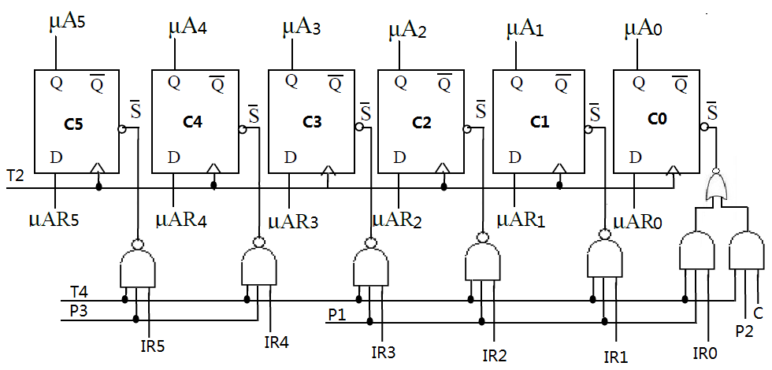

Slide 66
3、微指令格式
分为两类：水平型微指令和垂直型微指令。
（1）水平型微指令
    水平型微指令是指一次能定义并执行多个并行操作微命令的微指令。
格式如下：
控制字段 | 判别测试字段 | 下地址字段
全水平型（不译法）微指令
按照控制字段的编码方法不同，可分为
字段译码法水平型微指令
直接和译码相混合的水平型微指令

Slide 67
（2）垂直型微指令
微指令中设置微操作码字段，采用微操作码编译法，由微操作码规定微指令的功能。
设微指令字长为16位，微操作码3位。
①寄存器-寄存器传送型微指令
15 13 12 8 7 3 2 0
000 | 源寄存器编址 | 目标寄存器编址 | 其他
功能：把源寄存器数据送目标寄存器。13~15位为操作码，源寄存器和目标寄存器编址各5位，可指定31个寄存器。

Slide 68
②运算控制型微指令
15 13 12 8 7 3 2 0
001 | 左输入源编址 | 右输入源编址 | ALU
功能：选择ALU的左、右两输入源信息，按ALU字段所指定的运算功能（8种操作）进行处理，并将结果送入暂存器中。左、右输入源编址可指定31种信息源之一。
③访问主存微指令
15 13 12 8 7 3 2 1 0
010 | 寄存器编址 | 存储器编址 | 读写 | 其他
功能：将主存中一个单元的信息送入寄存器或将寄存器的数据送往主存。存储器编址按规定的寻址方式进行编址。第1、2位指定读操作或写操作（取其之一）。

Slide 69
④条件转移微指令
15 13 12 4 3 0
011 | D | 测试条件
功能：根据测试对象的状态决定是转移到D所指定的微地址单元，还是顺序执行下一条微指令。9位微字段不足以表示一个完整的微地址，但可以用来替代现行μPC的低位地址。低位测试条件有4位，可规定16种测试条件。

Slide 70
（3）水平型微指令和垂直型微指令的比较
  ① 水平型微指令并行操作能力强，效率高，灵活性强，垂直型微指令则较差。
  ②水平型微指令执行一条指令的时间短，垂直型微指令执行时间长。
  ③ 水平型微指令解释指令的微程序，有微指令字较长而微程序短的特点。垂直型微指令则相反。
  ④水平型微指令用户难以掌握，而垂直型微指令与指令比较相似，相对来说，比较容易掌握。
水平型微指令与机器指令差别很大，一般需要对机器的结构、数据通路、时序系统以及微命令很精通才能设计。
垂直型微指令的设计思想在Pentium4、安腾系列机中得到了应用。

Slide 71
4、动态微程序设计
  对应于一台计算机的机器指令只有一组微程序，这一组微程序设计好之后，一般无须改变而且也不好改变，这种微程序设计技术称为静态微程序设计。
  采用EEPROM作为控制存储器，可以通过改变微指令和微程序来改变机器的指令系统，这种微程序设计技术称为动态微程序设计。

Slide 72
5.5 硬连线控制器
1、基本思想
（1）实现方法
  通过逻辑电路直接连线而产生的，又称为组合逻辑控制方式
（2）设计目标
  使用最少元件（复杂的树形网络）
  速度最高

Slide 73
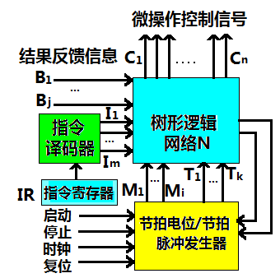
硬连线控制器结构方框图如图所示：
树形逻辑网络由门电路和触发器构成。
逻辑网络N的输入信号来源：
①指令操作译码器的输出Im；②执行部件的反馈信号Bj；
③时序产生器的时序信号包括节拍电位信号M（CPU机器周期信号）和节拍脉冲信号T（时钟周期信号）。
逻辑网络N的输出信号就是微操作控制信号，它用来对执行部件进行控制。

Slide 74
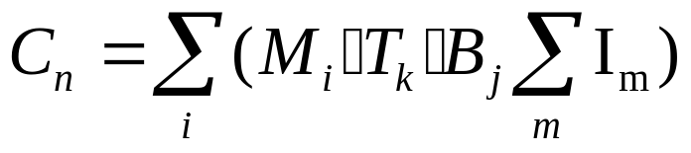
硬连线控制器的基本原理：某一微操作控制信号C是指令操作码译码器输出Im、时序信号（节拍电位Mi，节拍脉冲Tk）和状态条件信号Bj的逻辑函数，即C=f(Im, Mi Tk, Bj)
一般来说，每一组控制信号Cn可以由以下形式的布尔代数表达式来确定：
与微程序控制相比，硬连线控制的速度较快，因为微程序控制中每条微指令都要从控存中读取一次，影响了速度。硬连线控制主要取决于电路延迟。故在某些超高速新型计算机中，选用硬连线控制器，或与微程序控制器混合使用。

Slide 75
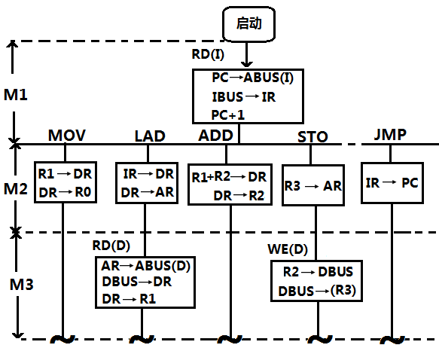
2. 指令执行流程
所有指令的取指周期放在M1节拍，在此节拍种，操作控制器发出微操作控制信号完成从指令存储器取出一条机器指令。
指令的执行周期由M2、M3两个节拍完成。MOV、ADD、JMP指令只需一个节拍（M2)即可完成。LAD、STO需要两个节拍（M2，M3）。
为了简化节拍控制，指令的执行过程可采用同步工作方式，即各条指令的执行阶段均用最长节拍数M3来考虑。采用同步工作方式，长指令和短指令对节拍时间的利用都是一样的，但在时间利用上是浪费的。

Slide 76
3. 微操作控制信号产生
  在微程序控制器中，微操作控制信号由微指令产生，并且可以重复使用。
  在硬连线控制器中，某一微操作控制信号由布尔代数表达式描述的输出函数产生。
  设计微操作控制信号的方法和过程是，根据所有机器指令流程图，寻找出产生同一个微操作信号的所有条件，并与适当的节拍电位和节拍脉冲组合，从而写出其布尔代数表达式并进行简化，然后用门电路或可编程器件来实现。

Slide 77
例3：根据图，写出以下操作控制信号RD（I）、RD（D）、WE（D）、LDPC、LDIR、LDAR、LDDR、PC+1、LDR2的逻辑表达式。其中每个操作控制信号的含义是：
  RD（I）—指存读命令
  RD（D）—数存读命令
  WE（D）——数存写命令
  LDPC—打入程序计数器
  LDIR—打入指令寄存器
  LDAR—打入数存地址寄存器
  LDDR—打入数据缓冲寄存器
  PC+1—程序计数器加1
  LDR2—打入R2寄存器

Slide 78
解：设M₁、M₂、M₃为节拍电位信号，T₁、T₂、T₃、T₄为一个CPU周期中的节拍脉冲信号，MOV、LAD、ADD、STO、JMP分别表示对应机器指令的OP操作码译码输出信号，则有如下逻辑表达式：
RD(I)=M₁ (电位信号) , RD(D)=M₃LAD (电位信号) ,
WE(D)=M₃T₃STO (脉冲信号) , LDPC=M₁T₄+M₂T₄JMP ,
LDIR=M₁T₄ , LDAR=M₂T₄(LAD+STO) ,
LDDR=M₂T₃(MOV+ADD)+M₃T₃LDA , PC+1=M₁T₄ ,
LDR₂=M₂T₄ADD

Slide 79
5.6.1并行处理技术
5.6 流水CPU
并行性（Parrelism）概念
    问题中具有可以同时进行运算或操作的特性。
    例：在相同时延的条件下，用n位运算器进行n位并行运算速度几乎是一位运算器进行n位串行运算的n倍（狭义）.
（广义）含义
  只要在同一时刻（同时性）或在同一时间间隔内（并发性）完成两种或两种以上性质相同或不同的工作，他们在时间上相互重叠，都体现了并行性.

Slide 80
并行性的三种形式：
  （1）时间并行：指时间重叠，让多个处理过程在时间上相互错开，轮流使用同一套硬件设备的各个部件，以加快硬件周转而赢得速度，实现方式就是采用流水处理部件。
  目前的高性能微型机都使用了流水技术。
  （2）空间并行：指资源重复，以“数量取胜”为原则来大幅度提高计算机的处理速度。
    空间并行技术主要体现在多处理器系统和多计算机系统。
  （3）时间+空间并行:时间重叠和资源重复的综合应用。
    例：Pentium中采用了超标量流水线技术，在一个机器周期中同时执行两条指令，既有时间并行性，又有空间并行性。

Slide 81
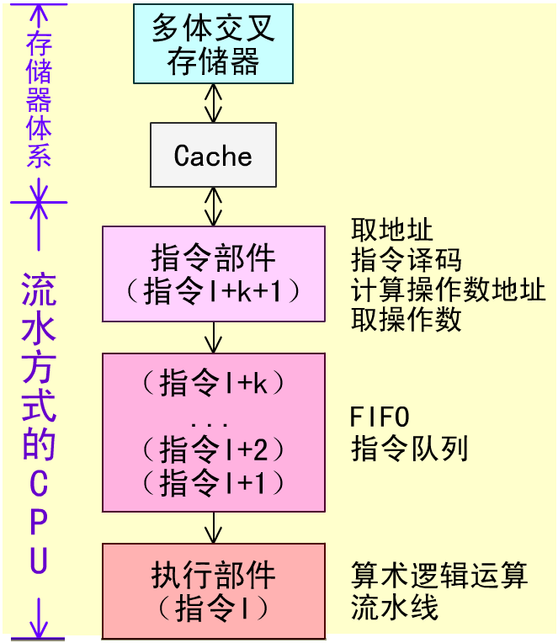
5.6.2流水CPU的结构
1.流水计算机的系统组成
提高访问速度
弥补CPU和主存的速度差异
流水线
用于存放经过译码的指令和取来的操作数
采用多个算术逻辑运算部件，各部件本身又用流水线的方式构成

Slide 82
执行部件的速度匹配问题，采用并行的运算部件以及部件流水线的方式方式来解决。一般采用的方法：
（1）将执行部件分为定点运算部件和浮点运算部件两个可并行执行的部分，分别处理定点运算指令和浮点运算指令。
（2）在浮点执行部件中，又有浮点加法部件和浮点乘/除部件，它们也可以同时执行不同的指令。
（3）浮点运算部件都以流水线方式工作。

Slide 83
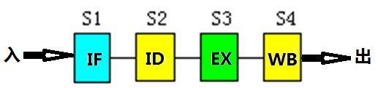
2.流水线CPU时空图
为了实现流水，首先把输入的任务（或过程）分割为一系列子任务，并使各子任务能在流水线的各个阶段并发地执行。
（a）一个指令流水线过程段
  IF（Instruction Fetch取指令）
  ID（Instruction Decode指令译码）
  EX（Execution执行运算）
  WB（Write Back结果写回）
一个流水线由一系列串联的过程段组成
各个过程段之间设有高速缓冲寄存器，以暂时保存上一过程段子任务处理的结果。在统一的时钟信号控制下，数据从一个过程段流向相邻的过程段。

Slide 84
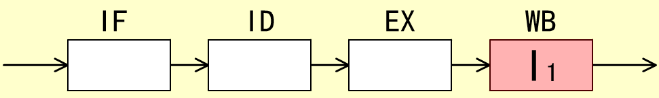
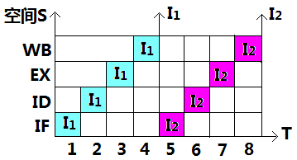
对非流水计算机来说，上一条指令的四个子过程全部执行完毕后才能开始下一条指令。因此，每隔4个时钟周期才有一个输出结果。如图所示。
非流水计算机在8个单位时间中执行了2条指令。
(b)非流水时空图

Slide 85
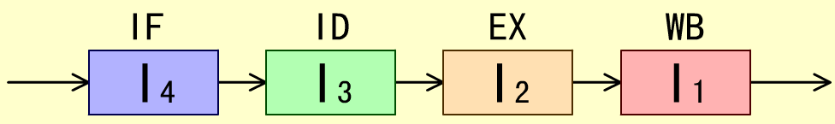
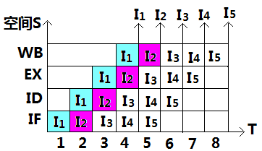
对流水计算机来说，上一条指令与下一条指令的四个子过程在时间上可以重叠执行。因此，当流水线满载时，每一个时钟周期就可以输出一个结果。如图所示。
标量流水计算机在8个单位时间中执行了5条指令。
（c）标量流水时空图

Slide 86
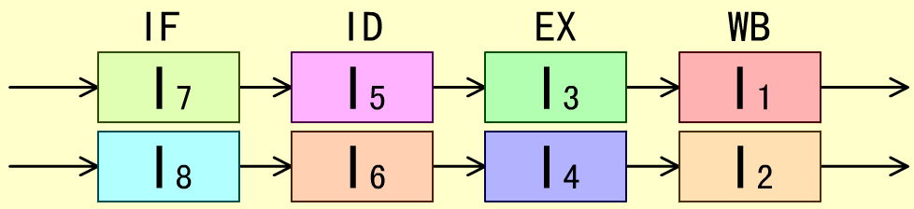
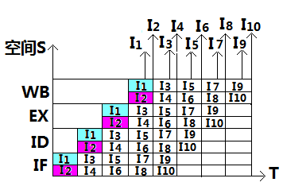
超标量流水：具有两条以上的指令流水线。如图所示。
超标量流水计算机在8个单位时间中执行了10条指令。
(d) 超标量流水线时空图
当流水线满载时，每一个时钟周期可以执行2条指令。显然，超标量流水计算机是时间并行技术和空间并行技术的综合应用。
Pentium微型机是一个超标量流水计算机。

Slide 87
3. 流水线（Pipelining）的分类
一个计算机系统可以在不同的并行等级上采用流水线技术。常见的流水线形式有：
（1）指令流水线：指令步骤的并行。将指令流的处理过程划分为取指令、译码、取操作数、执行、写回等几个并行处理的过程段。
（2）算术流水线：运算操作步骤的并行。如流水加法器、流水乘法器、流水除法器。
（3）处理机流水线：又称宏流水线，是指程序步骤的并行。由一串级联的处理机构成流水线的各个过程段，每台处理机负责某一特定的任务。数据流从第一台处理机输入，经处理后被送入与第二台处理机相联的缓冲存储器中。第二台处理机从该存储器中取出数据进行处理，然后传送给第三台处理机。如此串联下去。

Slide 88
5.6.3流水线中的主要问题
资源相关
流水过程中会出现三种相关冲突： 数据相关
控制相关
1.资源相关：多条指令进入流水线后在同一时钟周期内争用同一功能部件所发生的冲突。
假定一条指令流水线由五段组成，分别取指令（IF)、指令译码(ID)、计算有效地址或执行(EX)、访存取数(MEM)、结果写寄存器堆（WB)。
两条指令同时访存发生资源相关冲突
指令 时钟 | 1 | 2 | 3 | 4 | 5 | 6 | 7 | 8
I1(LAD) | IF | ID | EX | MEM | WB
I2 |  | IF | ID | EX | MEM | WB
I3 |  |  | IF | ID | EX | MEM | WB
I4 |  |  |  | IF | ID | EX | MEM | WB
I5 |  |  |  |  | IF | ID | EX | MEM
解决办法：第I4指令停顿一拍再启动；增设一个存储器，指令和数据分开放。

Slide 89
2.数据相关：在一个程序中，如果必须等前一条指令执行完毕后，才能执行后一条指令，那么这两条指令就是数据相关的。
在流水计算机中，指令的处理是重叠进行的，前一条指令还没有结束，第二、三条指令就陆续地开始工作，由于多条指令的重叠处理，当后继指令所需的操作数，刚好是前一条指令的运算结果时，便发生“先读后写”的数据相关冲突。
RAW(Read After Write)：后面指令用到前面指令所写的数据； WAW(Write After Write)：两条指令写同一个单元，在简单流水线中没有此类相关，因为不会乱序执行；
WAR(Write After Read)：后面指令覆盖前面指令所读的单元，在简单流水线中没有此类相关。

Slide 90
例：两条指令发生数据相关冲突RAW(Read After Write)
ADD R1, R2, R3 R2+R3-->R1
SUB R4, R1, R5 R1-R5-->R4
AND R6, R1, R7 R1^R7-->R6
两条指令发生数据冲突
指令 时钟 | 1 | 2 | 3 | 4 | 5 | 6 | 7 | 8
ADD | IF | ID | EX | MEM | WB
SUB |  | IF | ID | EX | MEM | WB
AND |  |  | IF | ID | EX | MEM | WB
解决办法：流水CPU的运算器中特意设置若干运算结果缓冲寄存器，暂时保留运算结果，以便后继指令直接使用，称为“向前” （Forwarding）或定向传送技术。

Slide 91
【例4】流水线中有三类数据相关冲突：写后读（RAW）相关；读后写（WAR）相关；写后写（WAW）相关。判断以下三组指令各存在哪种类型的数据相关。
（1）I1 ADD R1，R2，R3 ；（R2）+（R3）->R1
I2 SUB R4，R1，R5 ；（R1）-（R5）->R4
（2）I3 STO M（x），R3 ；（R3）->M(x)，M(x)是存储器单元
I4 ADD R3，R4，R5 ；（R4）+（R5）->R3
（3）I5 MUL R3，R1，R2 ；（R1）×（R2）->R3
I6 ADD R3，R4，R5 ；（R4）+（R5）->R3

Slide 92
解：
第（1）组指令中，I1指令运算结果应先写入R1，然后在I2指令中读出R1内容。由于I2指令进入流水线，变成I2指令在I1指令写入R1前就读出R1内容，发生RAW相关。
第（2）组指令中，I3指令应先读出R3内容并存入存储单元M（x），然后在I4指令中将运算结果写入R3。但由于I4指令进入流水线，变成I4指令在I3指令读出R3内容前就写入R3，发生WAR相关。
第（3）组指令中，如果I6指令的加法运算完成时间早于I5指令的乘法运算时间，变成指令I6在指令I5写入R3前就写入R3，导致R3的内容错误，发生WAW相关。

Slide 93
3.控制相关：
引起原因：由转移指令引起。当执行转移指令时，依据转移条件的产生结果，可能为顺序取下条指令；也可能转移到新的目标地址取指令，从而使流水线发生断流。
解决办法：
（1）延迟转移法：由编译程序重排指令序列来实现。基本思想是“先执行再转移”，即发生转移取时并不排空指令流水线，而是让紧跟在转移指令Ib之后进入流水线的少数几条指令继续完成。如果这些指令是与Ib结果无关的有用指令，那么延迟损失时间片正好得到了有效的利用。
（2）转移预测法：硬件方法实现，依据指令过去的行为来预测将来的行为。通过使用转移取和顺序取两路指令预取队列器以及目标指令cache，可将转移预测提前到取指阶段进行，以获得良好的效果。

Slide 94
5.6.4 奔腾CPU
1. Pentium的技术性能
Pentium CPU （第一代）
  1989年初0.8um工艺，310万晶体管
  有60M和66MHz外频两种版本
  5V电压，功耗20W
  超标量流水线结构
    486有一条流水线
    Pentium有U和V两条指令流水线
      U流水线可以执行所有的整数和浮点指令
      V流水线可以执行简单的整数和FXCH浮点指令
  双重分离式Cache，减少了等待和搬移数据时间
  32位CPU，外部数据总线宽度为64位，外部地址总线宽度为36位，一般使用32位宽。

Slide 95
  非固定长度指令格式，9种寻址方式，191条指令，兼具有RISC和CISC特性，不过我们还是将其看成CISC
  SL电源管理技术
  提供了更加灵活的存储器寻址结构，可以支持传统的4k大小的页面，也可以支持4M大小的页面
  动态转移预测技术
2. Pentium的结构框图
（1）超标量流水线
超标量流水线是Pentium系统结构的核心。由U和V两条指令流水线构成，每条流水线都有自己的ALU、地址生成电路、与数据cache的接口。两个指令预取缓冲器，每个都是32字节，负责由指令Cache或主存取指令并放入其中。

Slide 96
（2）指令cache和数据cache
80486CPU中由8KB的指令和数据共用的cache ，而Pentium CPU则分设指令cache和数据Cache，各位8K。指令cache是只读的，双端口，每个端口32位，与U、V两条流水线交换整数数据，或组合成一个64位端口与浮点运算部件交换数据。两个cache与64位数据、32位地址的CPU内部总线相连接。
（3）浮点运算部件
Pentium CPU内部包含一个8段的流水浮点运算器。前4段为指令预取（PF)、指令译码（D1)、地址生成（D2)、取操作数（EX），在U、V流水线中完成；后4段为执行1（X1)、执行2（X2)、结果写回寄存器堆（WF)、错误报告（ER），在浮点运算部件中完成。
一般情况下，只能由U流水线完成一条浮点数操作指令。

Slide 97
（4）动态转移预测技术
转移目标缓冲器BTB（Branch Target Buffer）是一个小容量的Cache。当一条指令导致程序转移时，BTB便记录这条指令及其转移目标地址。以后遇到这条转移指令时，BTB会依据前后转移发生的历史预测该指令这次是转移取还是顺序取。若预测为“转移取”，则立即冻结缓冲器1，启动另一个缓冲器2，由给出的转移目标地址处开始取分支程序的指令序列。
  MESI（Modified Exclusion Share Invalid）
    BTB（Branch Target Buffer）
    TLB（Translation Lookaside Buffer）

Slide 98
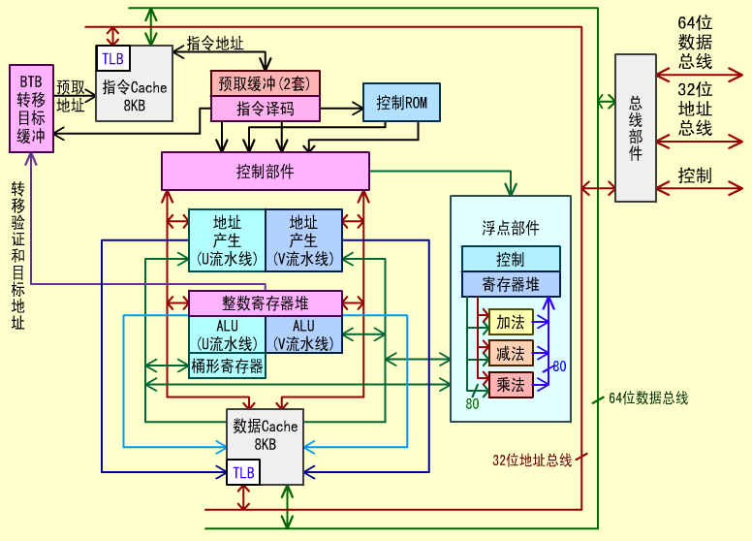
Pentium CPU结构框图

Slide 99
5.7.1 RISC机器的特点
5.7 RISC CPU
1.RISC概括的三个基本要素：
①一个有限的简单的指令集；
②CPU配备大量的通用寄存器；
③强调对指令流水线的优化。
2.基于三要素的RISC机器的特征：
①使用等长指令，目前典型长度是4B；
②寻址方式简单，一般为2、3种，最多不超过4种，绝不出现存储器间接寻址方式；
③只有取数指令、存数指令访问存储器。指令中最多出现RS型指令，绝不出现SS型指令；

Slide 100
④指令集里的指令数目一般少于100种，指令格式一般少于4种；
⑤指令功能简单，控制器多采用硬布线方式，以期更快的执行
速度；
⑥平均而言，所有指令的执行时间为一个处理时钟周期；
⑦指令格式中，用于指派整数寄存器的个数少于32个，用于指派
浮点数寄存器的个数少于16个；
⑧强调通用寄存器资源的优化使用；
⑨支持指令流水并强调指令流水的优化使用；
⑩RISC技术的复杂性在它的编译程序，因此软件系统开发时间比
CISC机器长。

Slide 101
5.7.2 RISC CPU实例
1. MC88110 CPU结构框图
MC88110 CPU是Motorola公司的产品，其目标是以较好的性能价格比作为PC和工作站的通用微处理器。它是一个RISC处理器。
处理器有12个执行功能部件，3个cache和1个控制部件。其结构框图如图所示。

Slide 102
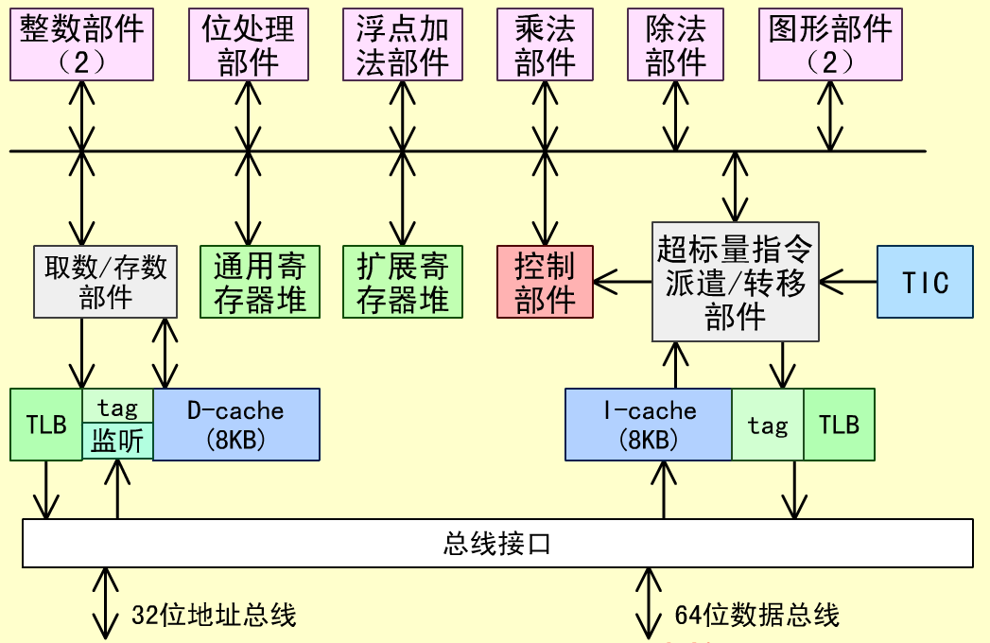
MC88110 CPU结构框图

Slide 103
三个Cache：1个是指令cache，1个是数据cache，它们能同时完成取指令和取数据；1个是目标指令cache（TIC），用于保存转移目标指令。
通用寄存器堆：用于整数和地址指针，有R0~R31共
32个32位长的寄存器.
两个
寄存器堆
扩展寄存器堆：用于浮点数，有X0~X31共32个寄存器
（长度可为32位、64位或80位）.
12个执行功能部件：取数/存数（读写）部件、整数运算部件（2个）、浮点加法部件、乘法部件、除法部件、图形处理部件（2个）、位处理部件、用于管理流水线部件的超标量指令派遣/转移部件。
以上这些cache、寄存器堆、功能部件，在处理器中通过六条80位宽的内部总线相连。其中2条源1总线，2条源2总线，2条目标总线。

Slide 104
2. MC88110的指令流水线
由于MC88110是超标量流水线CPU，所以指令流水线在每个机器时钟周期完成两条指令。
F&D段：取指和译码段，需要一个时钟周期。
EX段：执行段，大都只需要一个时钟周期。
WB段：写回段，只需要时钟周期的一半。
流水线分为三段
F&D | EX | WB
F&D完成由指令cache取一对指令并译码，并从寄存器堆取操作数，然后判断是否把指令发射到EX段，若有资源使用冲突或数据相关冲突或转移指令转向新的目标指令地址时，则F&D段不再向EX段发射指令，或不发射紧接转移指令之后的指令。
EX段执行的结果在WB段写回寄存器堆。为了解决数据相关冲突，EX执行段的结果一方面在WB段写回寄存器堆，另一方面经定向传送电路提前传送到ALU，可直接被当前进入EX的指令所使用。

Slide 105
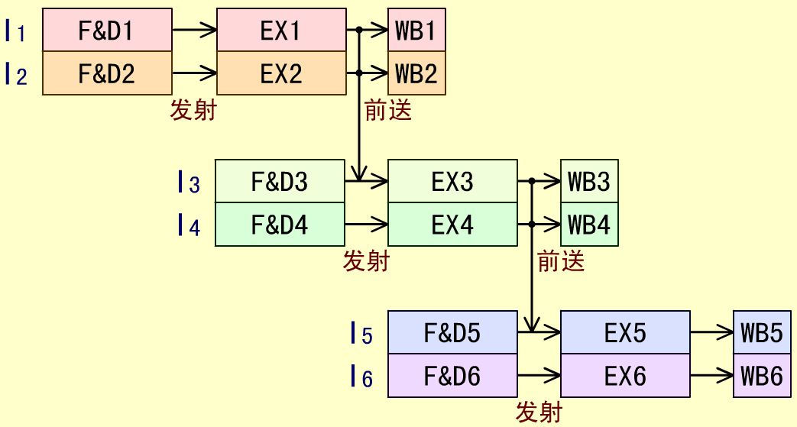
88110 CPU的超标量流水线正常运行情况：

Slide 106
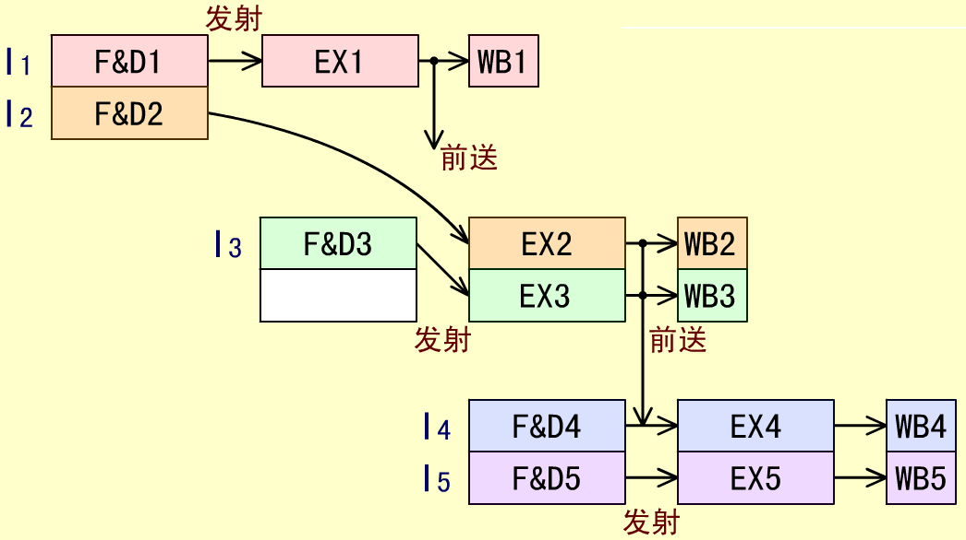
3. 指令动态调度策略
88110采用按序发射、按序完成的指令动态调度策略。
I4
取两条指令，配对发送，一个周期可以有两条指令执行完毕.
若这对指令的第一条指令由于资源相关或数据相关,则这两条指令都不发射；若第一条指令能发射,第二条不能发射,只发射第1条指令到EX段,第二条指令等待并新取一条指令与之配对等待发射。

Slide 107
三个问题：
  (1)怎样判断能否发射呢?
可以采用计分牌的方法。计分牌是一个位向量，寄存器堆中每个寄存器都有一个相应位。每当一条指令发射时，它预约的目的寄存器在位向量中的相应位上置“1”，表示该寄存器“忙”。当指令执行完毕并将结果写回此目的寄存器时，该位被清除。于是，每当判定是否发射一条指令(STO存数指令和转移指令除外）时，一个必须满足的条件是：该指令的所有目的寄存器、源寄存器在位向量中的相应位都已被清除。否则，指令必须停顿等待这些位被清除。
（2）如何保证按序完成？
88110提供了一个FIFO指令队列，称之为历史缓冲器。每当一条指令发射出去，它的副本就被送到FIFO队尾。队列最多能保存12条指令。只有前面的所有指令执行完，这条指令才能到达队首，当它到达队首并执行完毕后才离开队列。

Slide 108
（3）如何对待控制相关（转移指令）
延迟转移法
对待转移处理， 88110采用
目标指令cache（TIC）法
延迟转移法是个选项（.n）：
如果采用这个选项，则跟随在转移指令后的指令将被发射；
如果不采用这个选项，则在转移指令发射之后的转移延迟时间内没有任何指令被发射。延迟转移通过编译程序来调度。
    TIC是一个32项的全相联cache。每项能保存转移目标路径的前两条指令。当一条转移指令译码并命中cache时，能同时由TIC取来它的目标路径的前面两条指令。

Slide 109
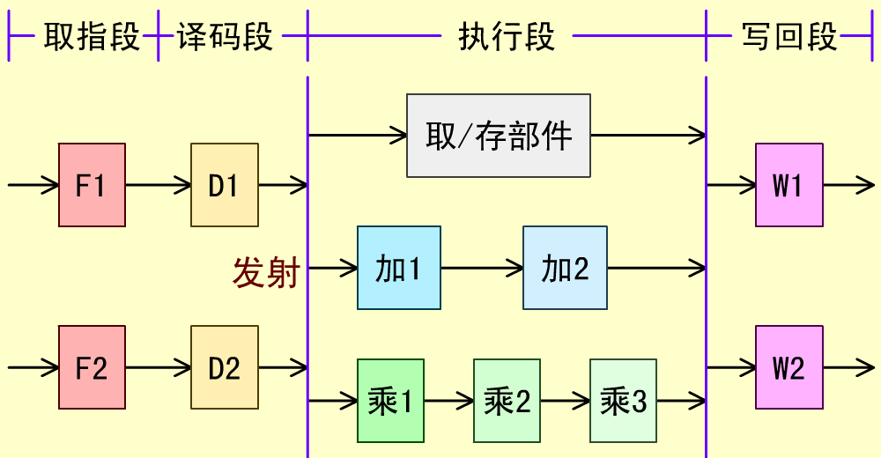
例5： 超标量流水线结构如下所示。它被分为4个段，即取指（F)段、译码（D）段、执行（E）段和写回(W）段。F、D、W段只需1个时钟周期完成。E段有多个功能部件，其中取数/存数部件完成数据cache访问，只需1个时钟周期；加法器完成需2个时钟周期，乘法器需3个时钟周期，它们都已流水化。F段和D段要求成对的输入。E段有内部数据定向传送，结果生成即可使用。
超标量流水线调度模型结构

Slide 110
现有6条指令序列，如下所示：
I1 LDA R1, A ；M(A) →R1
I2 ADD R2, R1 ； (R2)+(R1) → R2
I3 ADD R3, R4 ; (R3)+( R4) → R3
I4 MUL R4, R5 ; (R4) ×(R5) → R4
I5 LDA R6, B ; M(B) →R6
I6 MUL R6, R7 ; (R6 ) ×(R7) → R6
(1) 画出按序完成各段推进情况图;
(2) 画出按序完成流水线时空图。
RAW
WAR
WAW

Slide 111
解：
I1、I2间有RAW相关，I2要推迟一个时钟才能发射。类似的情况也存在于I5、I6之间。
I3、I4之间有WAR相关，但按序发射，即使I3、I4并行操作，也不会导致错误。
I5、I6之间有WAR相关，只要I6的完成放在I5之后，就不会出错。注意I5实际上已在时钟6执行完毕，但一直推迟到时钟9才写回，这是为例保持按序完成。超标量流水线完成6条指令的执行任务总共需要10个时钟周期。

Slide 112
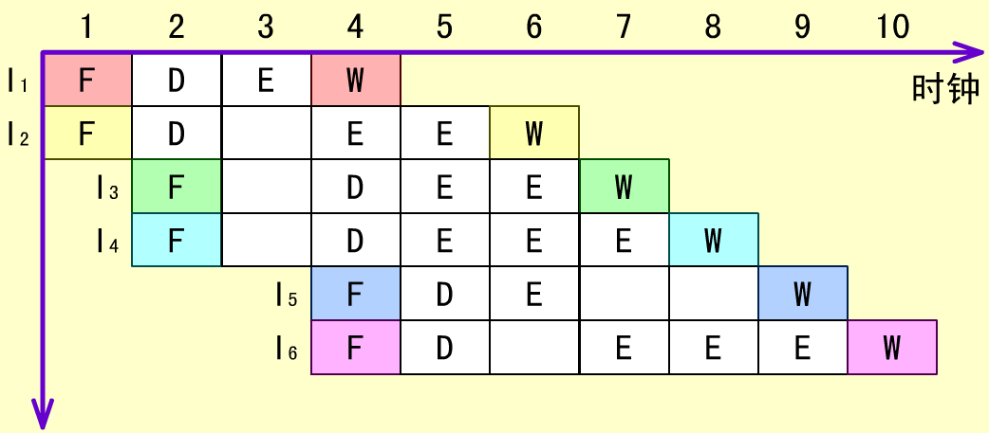
流水线时空图：

Slide 113
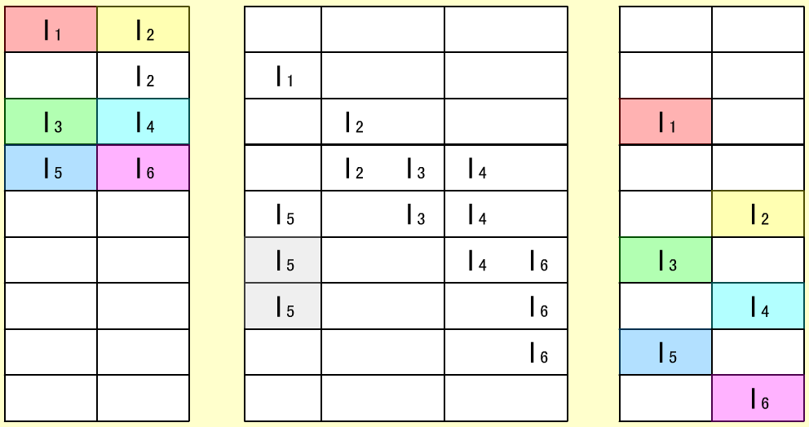
各段推进情况：
译码段
执行段
写回段
时钟
2
3
4
5
6
7
8
9
10
取/存 加法器 乘法器

Slide 114
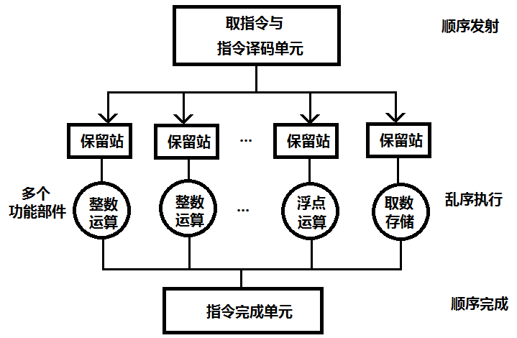
5.7.3 动态流水线调度
动态流水线调度：指对指令重新排序以避免处理器阻塞
的硬件支持。
动态流水线调度模型

Slide 115
流水线分为3个主要单元：
（1）.一个指令发射单元：用于取指令，将指令译码，并将它们送到相应的功能单元执行。
（2）.多个功能单元：每个功能单元都有自己的缓冲器， 称为保留站，用于暂存操作数和操作指令。当缓冲器中包含了所有的操作数，并且功能单元已经就绪，结果就被计算出来。当完成结果时，它就被发送到等待特殊结果的储存站及指令完成单元。
（3）.一个指令完成单元：确定何时能够安全地将结果放入 到寄存器堆或内存中。
指令完成单元中的缓冲器称为重排序缓冲器，它可以用来提供操作数，其工作方式类似于旁路逻辑在静态调度流水线中的工作方式。一旦结果写回寄存器堆，便可以从寄存器堆中直接取得操作数。

Slide 116
第五章 小结
CPU是计算机的中央处理部件，具有指令控制、操作控制、时间控制、数据加工等基本功能。早期的CPU由运算器和控制器两大部分组成。随着高密度集成电路技术的发展，当今的CPU芯片变成运算器、cache和控制器三大部分，其中还包括浮点运算器、存储管理部件等。
CPU中至少要有如下六类寄存器：指令寄存器、程序计数器、地址寄存器、数据缓冲寄存器、通用寄存器、状态条件寄存器。CPU从存储器取出一条指令并执行这条指令的时间和称为指令周期。CISC中，由于各种指令的操作功能不同，各种指令的指令周期是不尽相同的。划分指令周期，是设计操作控制器的重要依据。

Slide 117
RISC中，由于流水执行，大部分指令在一个机器周期完成。时序信号产生器提供CPU周期（也称机器周期）所需的时序信号。操作控制器利用这些时序信号进行定时，有条不紊地取出一条指令并执行这条指令。
微程序设计技术是利用软件方法设计操作控制器的一门技术，具有规整性、灵活性、可维护性等一系列优点，因而在计算机设计中得到了广泛应用。但是随着ULSI技术的发展和对机器速度的要求，硬连线逻辑设计思想又得到了重视。
硬连线控制器的基本思想是：某一微操作控制信号是指令操作码译码输出、时序信号和状态条件信号的逻辑函数，即用布尔代数写出逻辑表达式，然后用门电路、触发器等器件实现。

Slide 118
从简单到复杂，举出一个CPU模型以及Intel8088、IBM370CPU等传统CPU的结构，目的在于使读者由浅入深地理解教学内容，也使读者了解了计算机技术的发展历程。这对于建立整机概念是十分重要的。不论微型机还是超级计算机，并行处理技术已成为计算机技术发展的主流。
并行处理技术可贯穿于信息加工的各个步骤和阶段。概括起来，主要有三种形式：①时间并行；②空间并行；③时间并行+空间并行。
流水CPU是以时间并行性为原理构造的处理机，是一种非常经济而实用的并行技术。目前的高性能微处理机几乎无一例外地使用了流水技术。流水技术中的主要问题是资源相关、数据相关和控制相关，为此需要采取相应的技术对策，才能保证流水线畅通而不断流。

Slide 119
RISC CPU是继承CISC的成功技术，并在克服CISC机器缺点的基础上发展起来的。RISC机器的三个基本要素是：①一个有限的简单指令集，②CPU配备大量的通用寄存器，③强调指令流水线的优化。RISC机器一定是流水CPU，但流水CPU不一定是RISC机器。如奔腾CPU是流水CPU，但奔腾机是CISC机器。
多媒体CPU是带有MMX技术的处理器。MMX是一种多媒体扩展结构技术，特别适合于图像数据处理，极大地提高了计算机在多媒体和通信应用方面的功能。多媒体CPU以新一代奔腾CPU为代表，开始采用单指令流多数据流的新型结构。

